Slide 1
SNAIGĖS ŠOKA UŽ LANGŲ
ŠVENČIŲ LAUKTI TAIP SMAGU!
Skaitmeninio fotografavimo ir piešimo planšete veiklos.
Papildytos realybės veiklos.
Programavimo veikla: skaitmeninių istorijų kūrimas.
Milana Beišienė
Gintarė Klymantienė
Tauragės lopšelis - darželis ,,Kodėlčius”
ikimokyklinio ugdymo mokytojos
Tauragė, 2022

Slide 2
Ugdomoji veikla ,,Boružėlių” grupėje.
Vaikų amžius 5 metai.
Veikloje dalyvavo 8 vaikai.
TIKSLAS:
Turtinti skaitmeninių technologijų panaudojimo patirtį ir galimybes šventiniu laikotarpiu.
UŽDAVINIAI:
Sužinoti, kas tai QR kodas, išbandyti kodų nuskaitymo programėlę.
Plėsti patirtį naudojant fotografavimo ir piešimo planšete veiklas.
Išbandyti papildytos realybės programėlę Quiver, spalvinimo lapus pasirenkant žiemos tema.
Programavimo veiklose atrasti ir panaudoti žiemos siužetų.
Laisvai ir spontaniškai įsilieti į kūrybinius procesus.

Slide 3
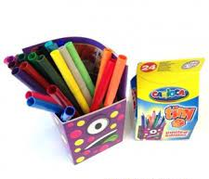
PRIEMONĖS:
Kompiuteris, multimedia, planšetė, išmanus telefonas, Qr kodų kortelės, Bee- bot, kilimėlis, Quiver spalvinimo lapai, spalvoti pieštukai, popierius, žirklės, klijai ir kt.

Slide 4
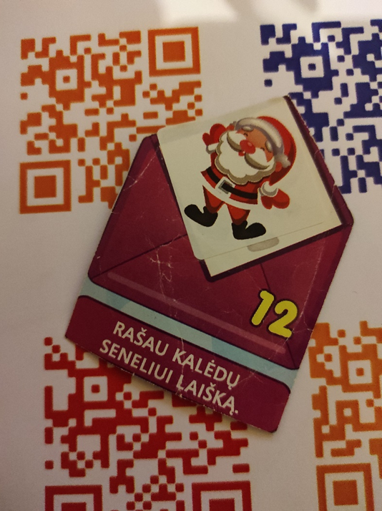
Įtraukiantis kontekstas: ADVENTO KALENDORIUS.
Kiekvienas rytas pradedamas, nuskaitant užkoduotą dainą.
Veikla prasideda sudominant vaikus ,,STEBUKLINGOMIS” Advento kalendoriaus kišenėlėmis, kuriose slepiasi dienos užduočių lapai su QR kodų kortelėmis.
Keliamas klausimas: ,,Kas kortelėse pavaizduota?“. Vaikų spėjimai: ,,Kaina. Internetas. Langeliai. Spalvos“.
Luknė:,,Aš tokis langelius esu mačiusi...kai su mamyte buvom parke...“
Išsiaiškinus, kad tai yra informacijos kaupimo paveikslėlis, kuri iššifravus galima daug ką sužinoti, patirti ir išmokti, išbandoma QR kodų nuskaitymo programėlė.

Slide 5
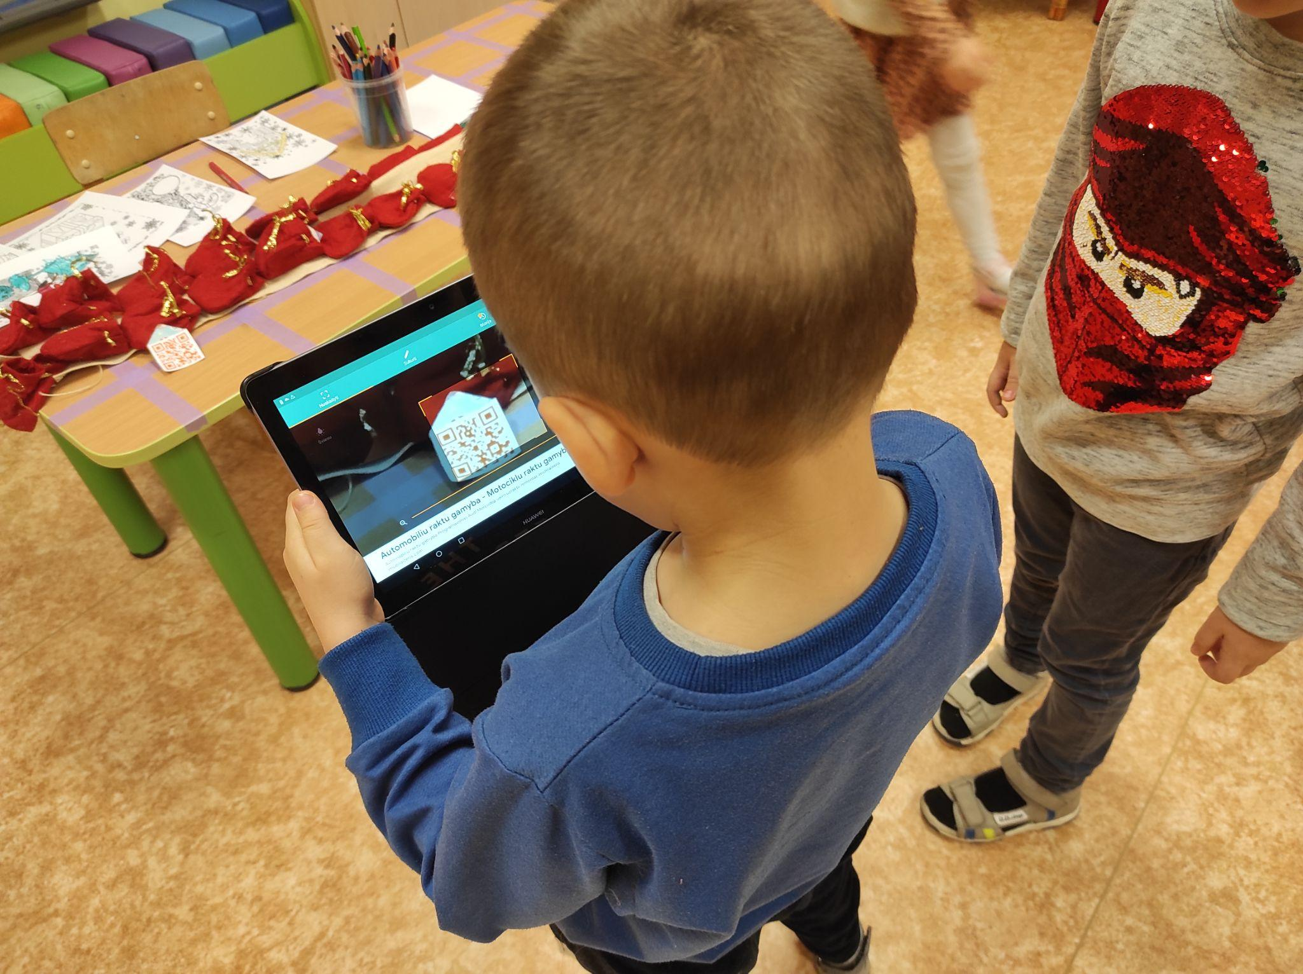
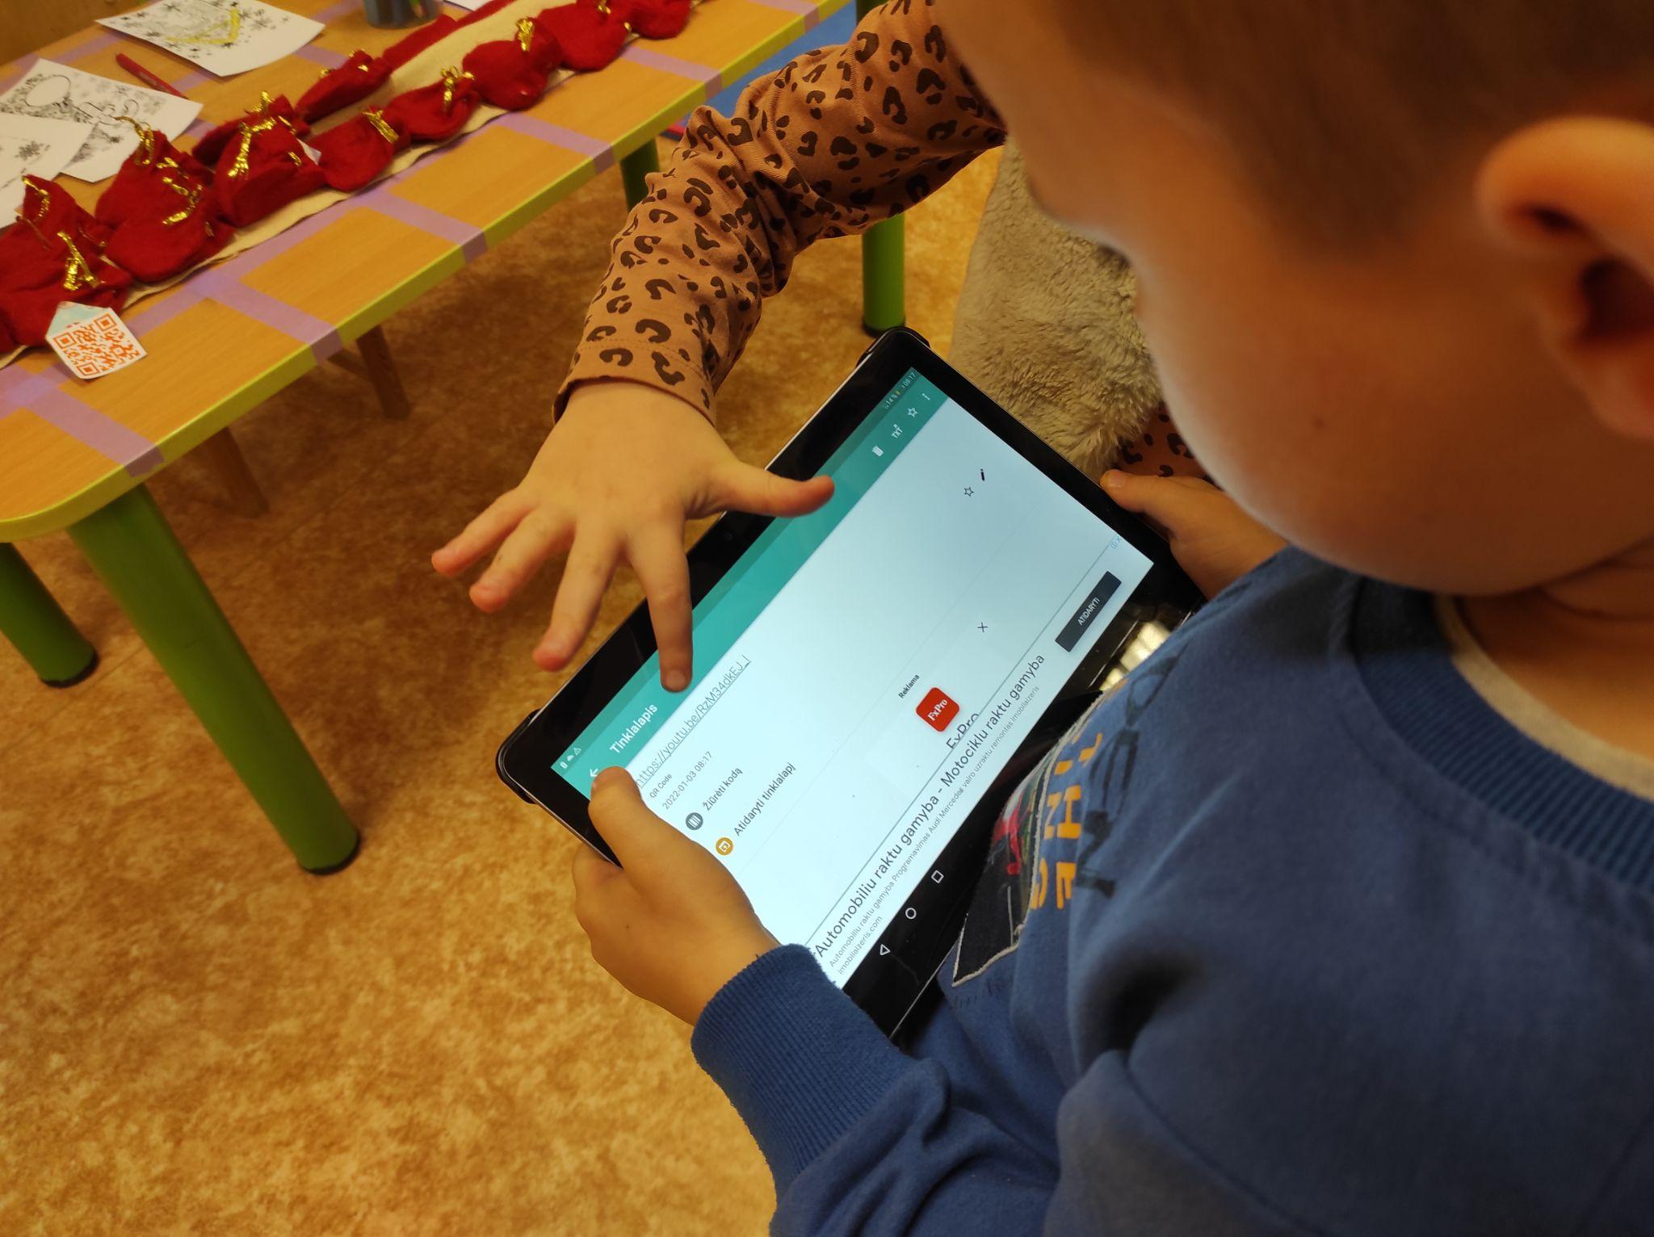
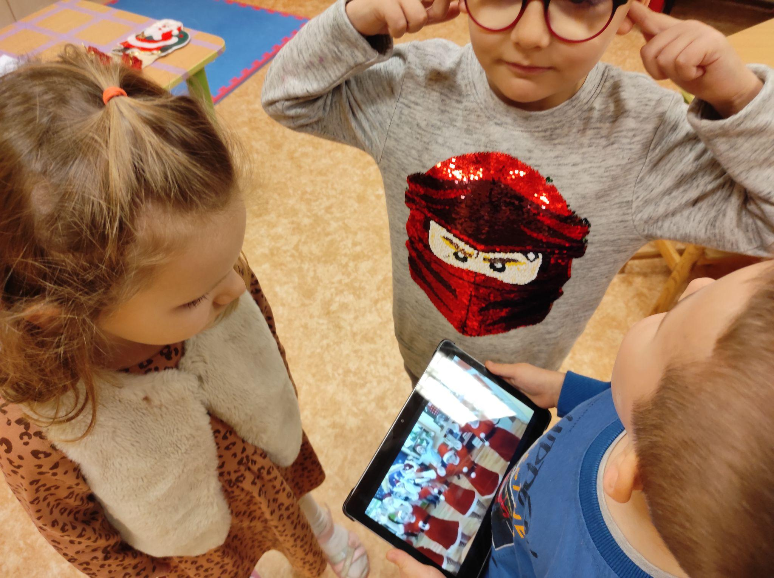
Nuskaičius QR kodą, ieškoma informacijos nuorodoje

Slide 6
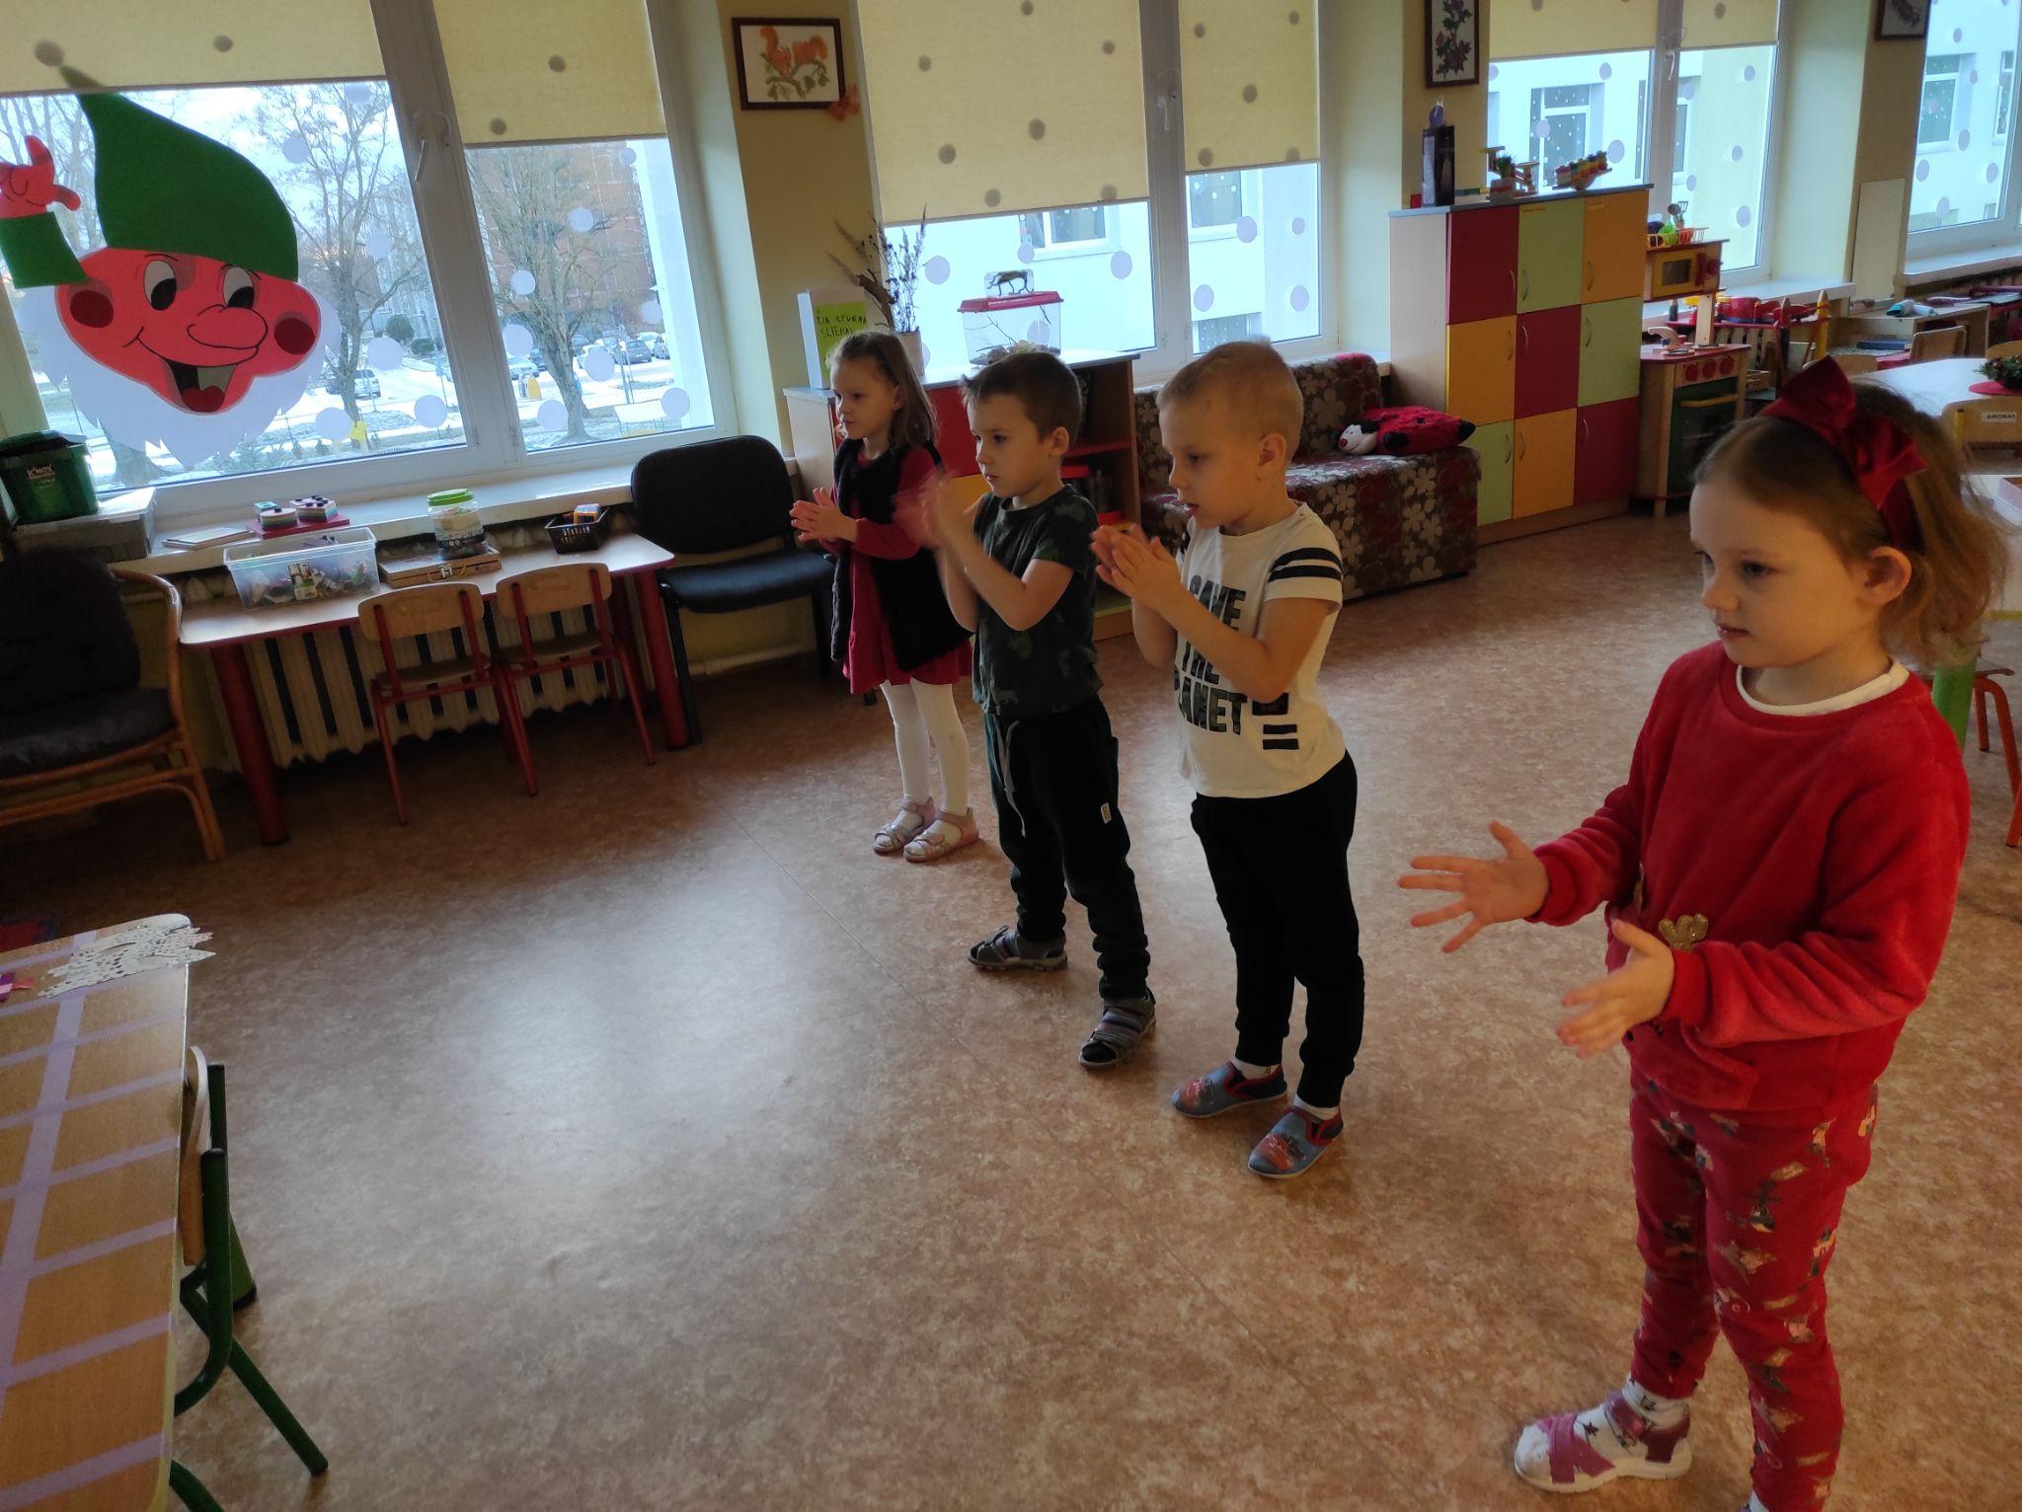
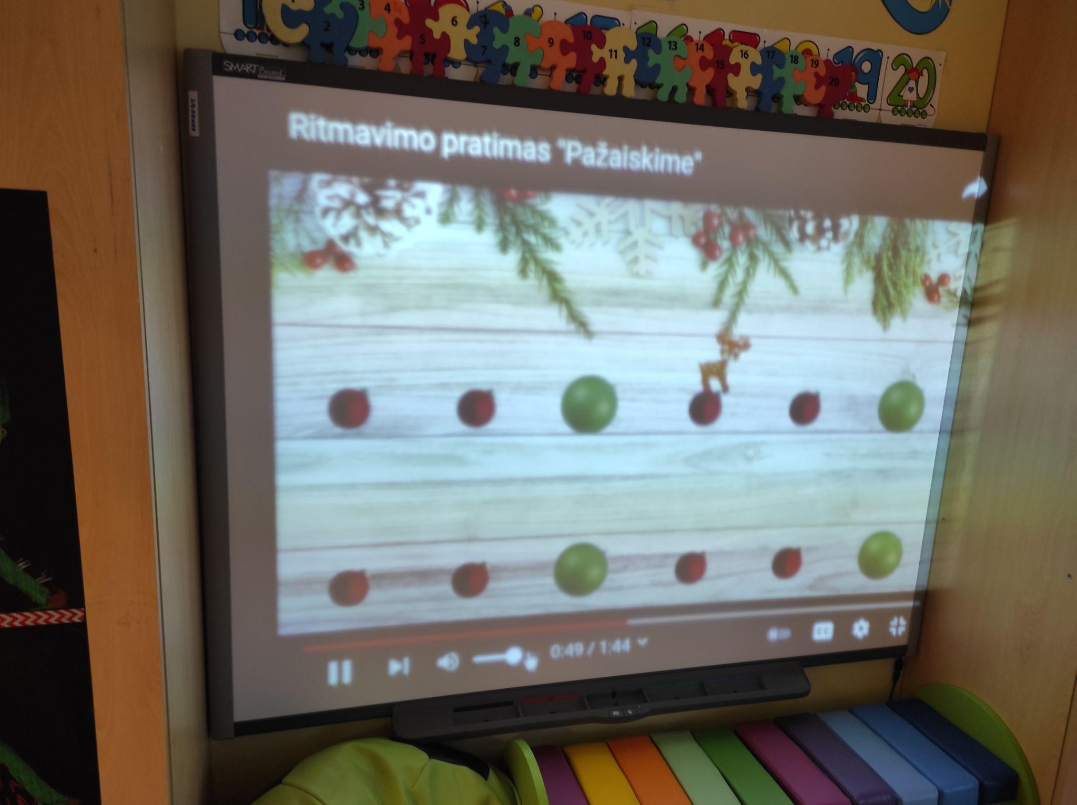
Dainelės, ritminiai žaidimai naudojami linksmoms ryto mankštoms,žaidimams.

Slide 7
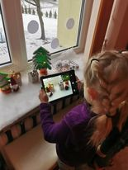
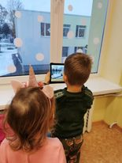
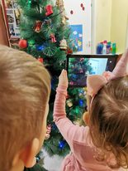
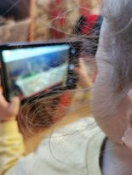
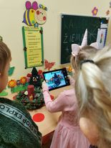
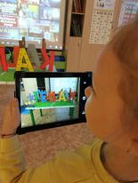
Fotografavimo veikla. UŽDUOTIS:,,SURASK IR NUFOTOGRAFUOK ŽIEMOS ARBA KALĖDINIŲ VAIZDŲ”

Slide 8
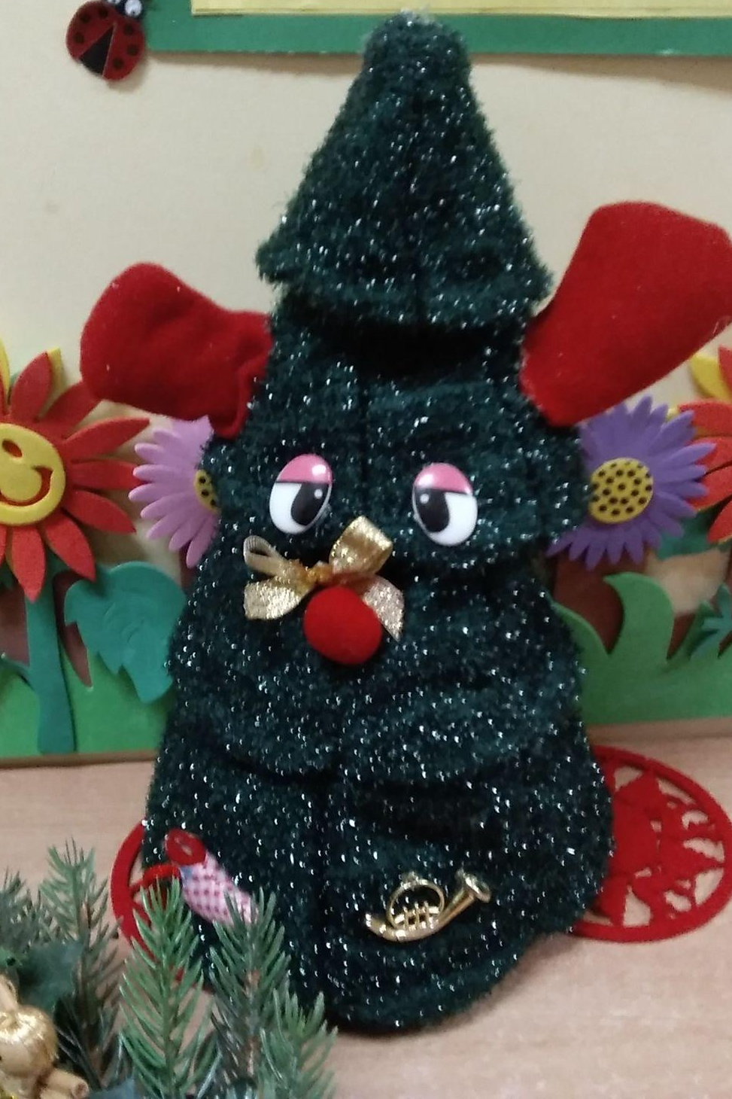
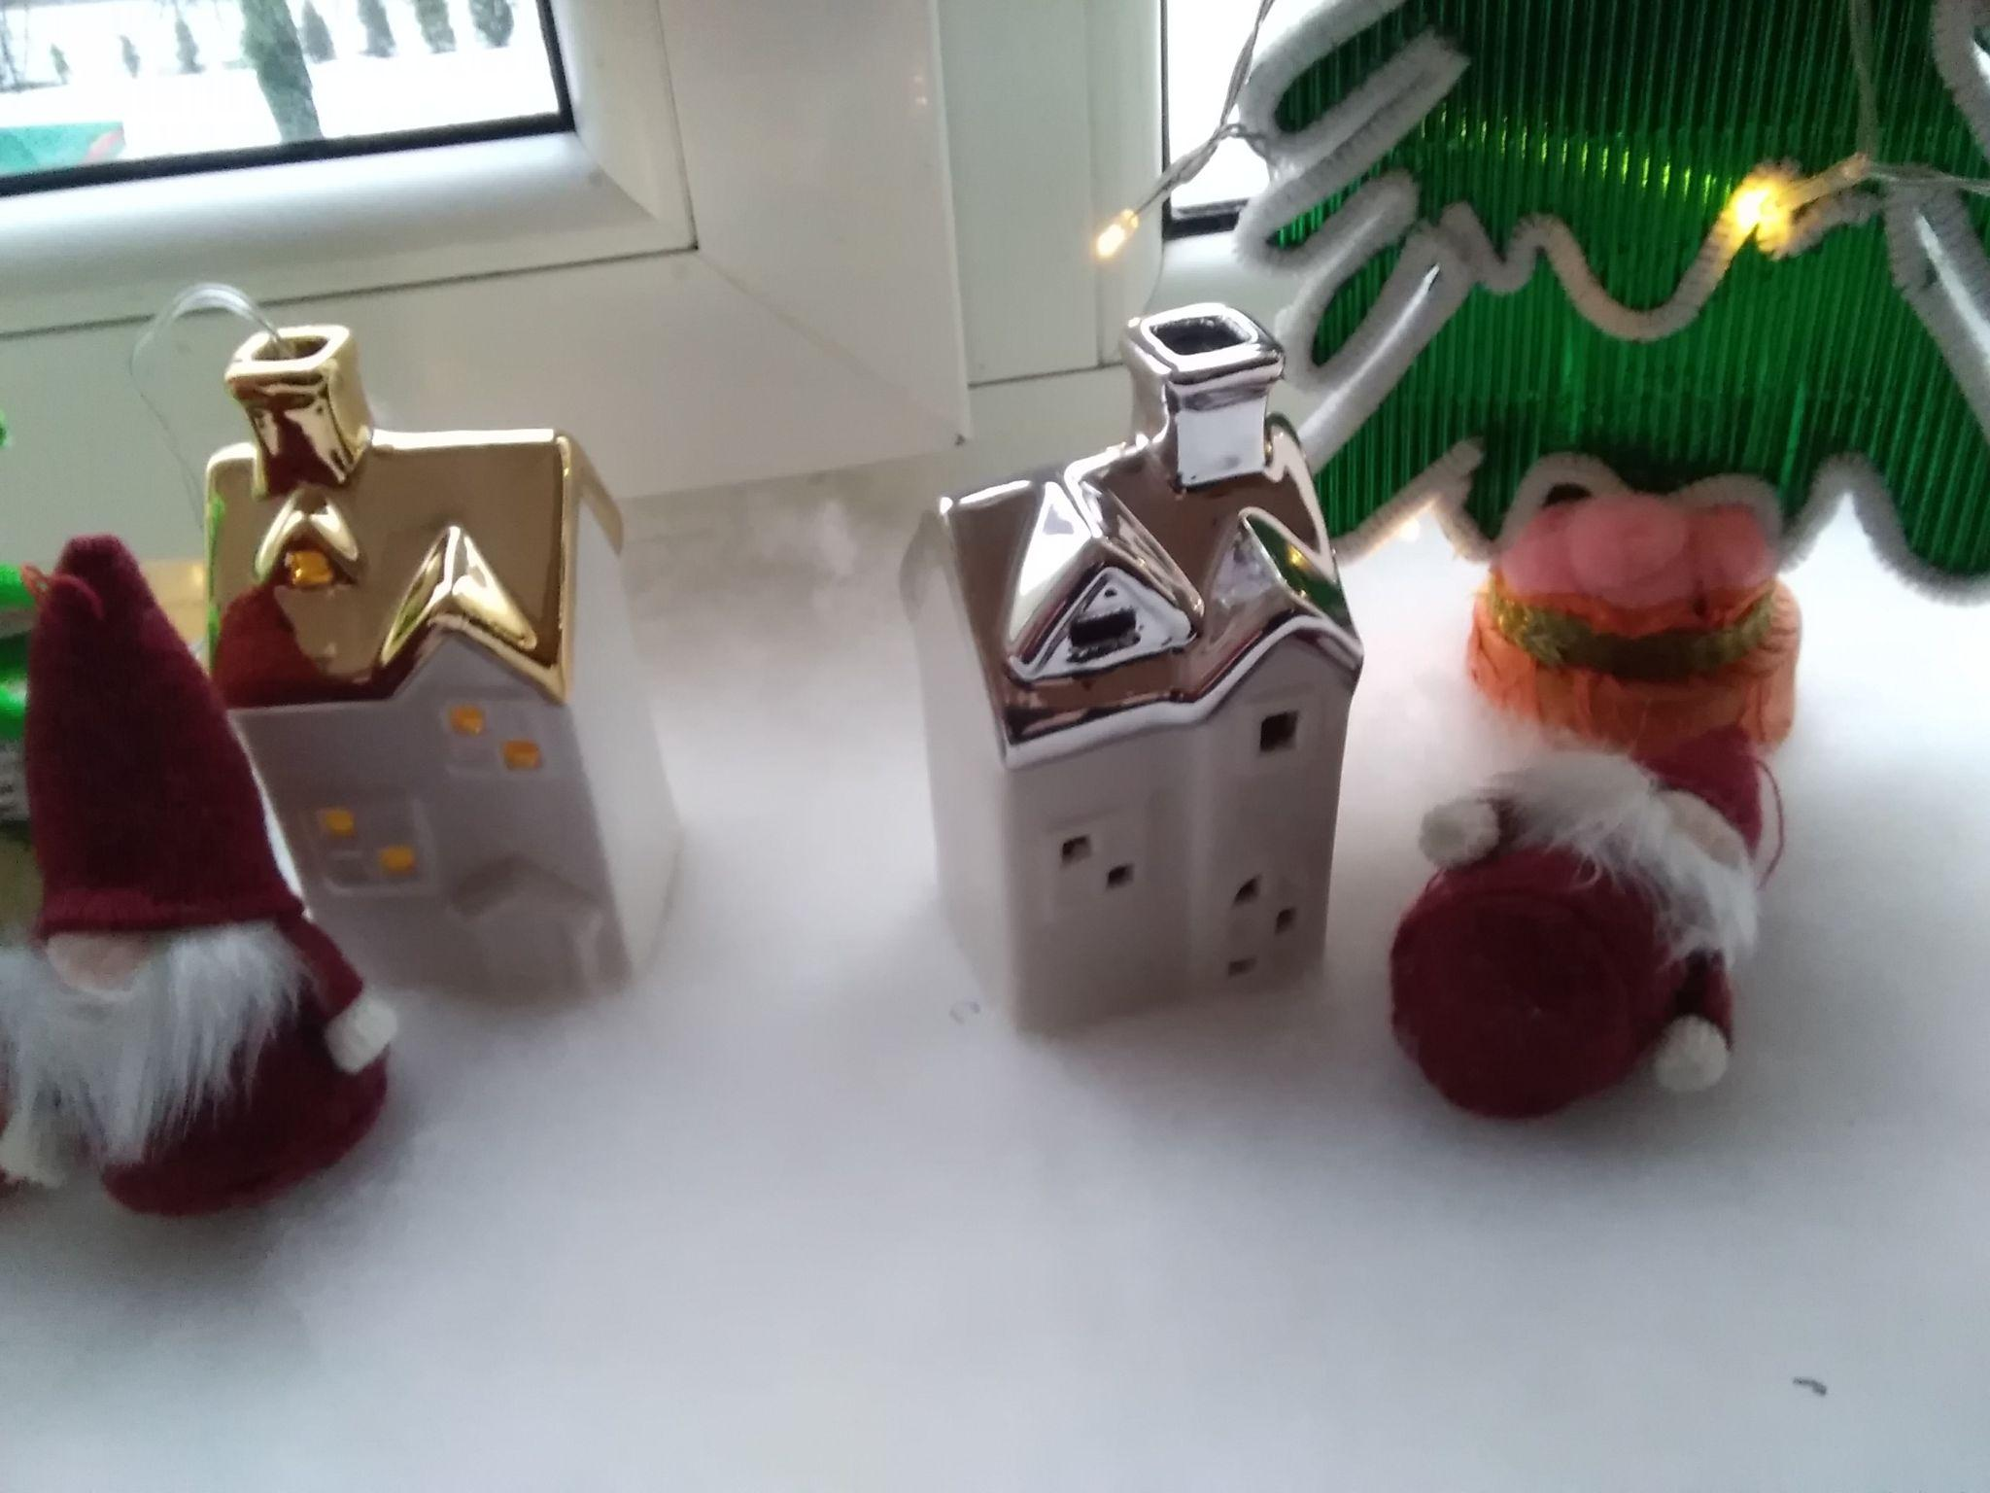
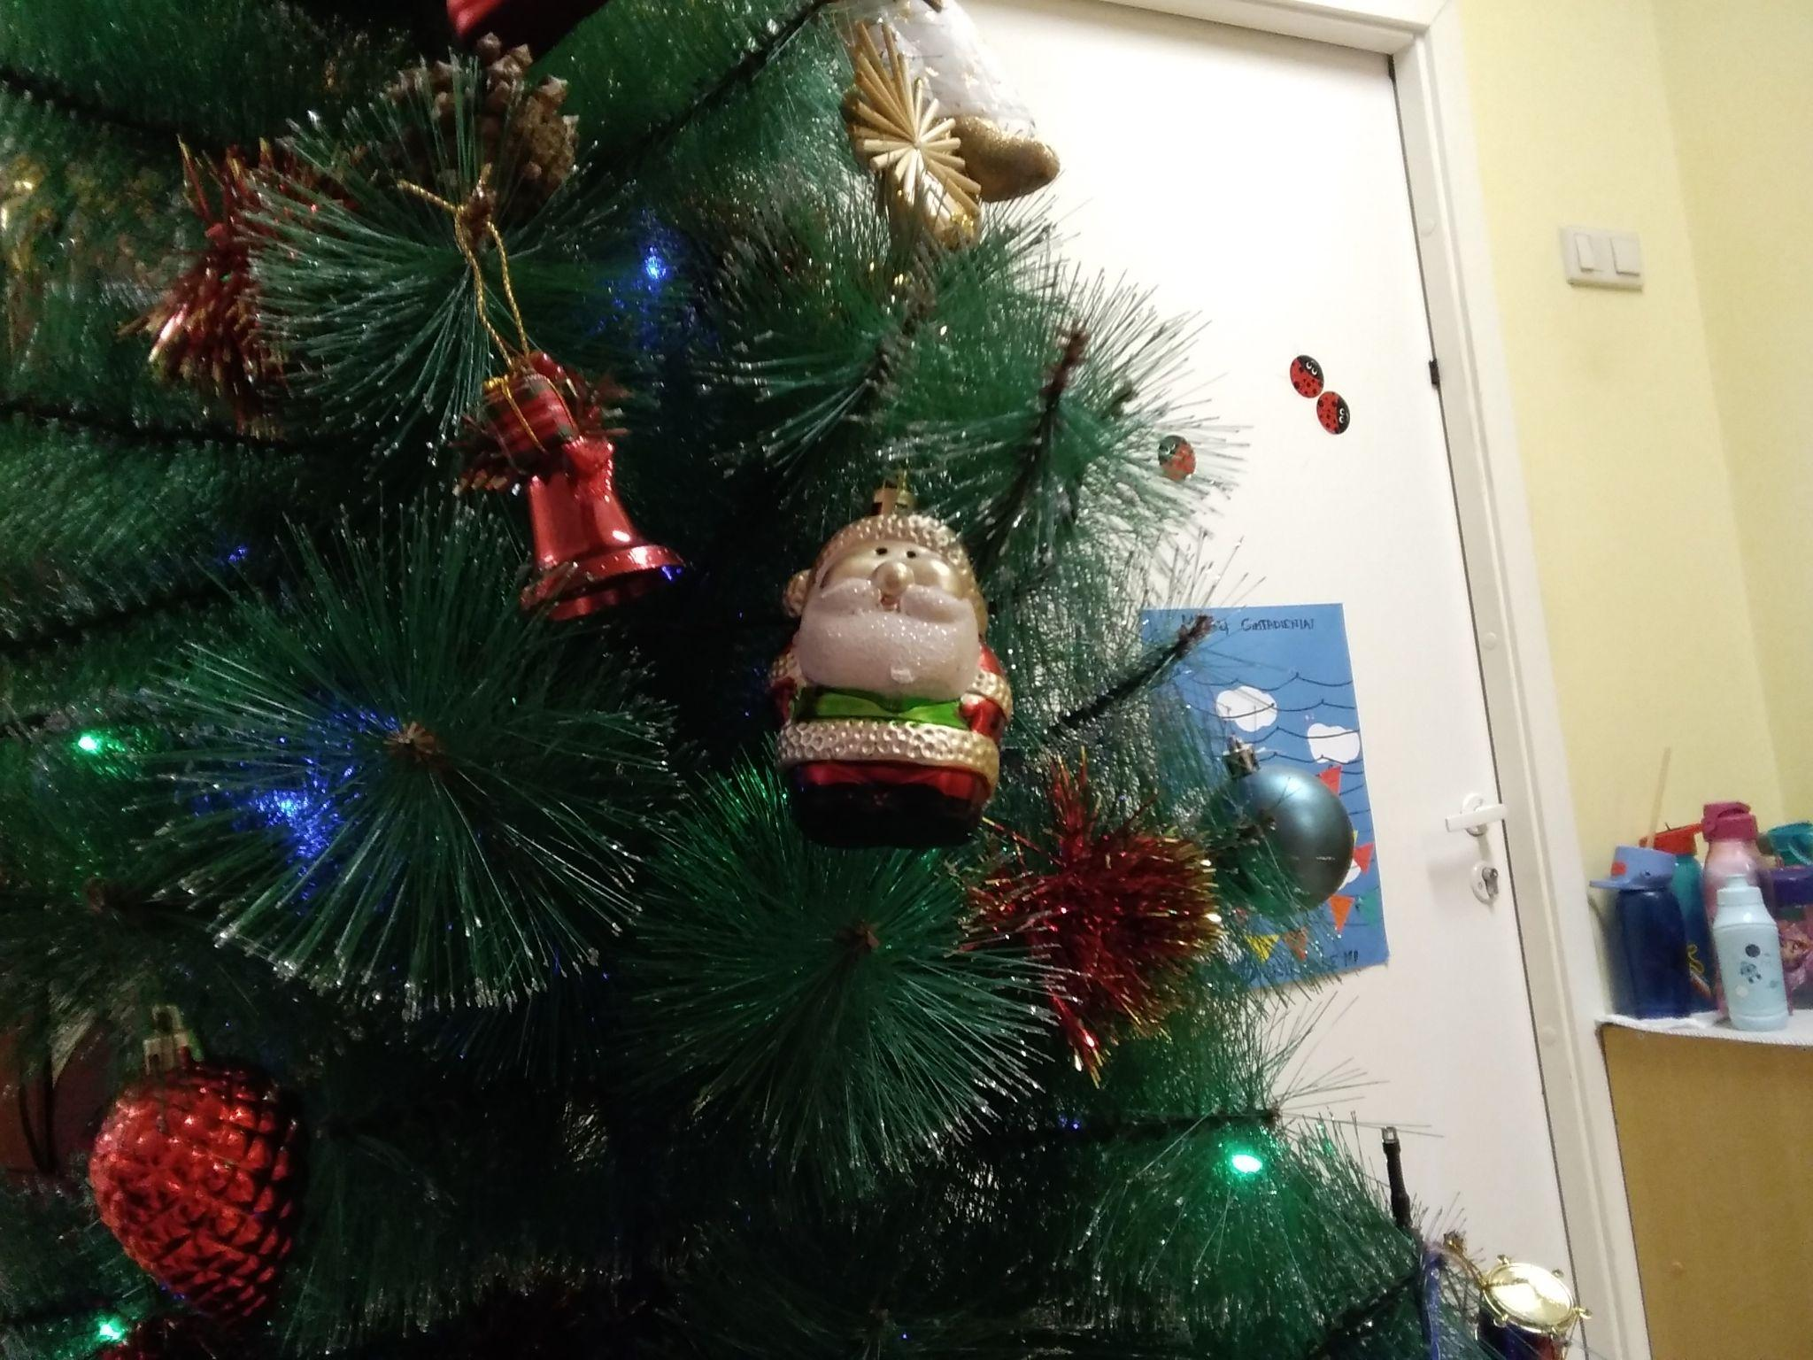
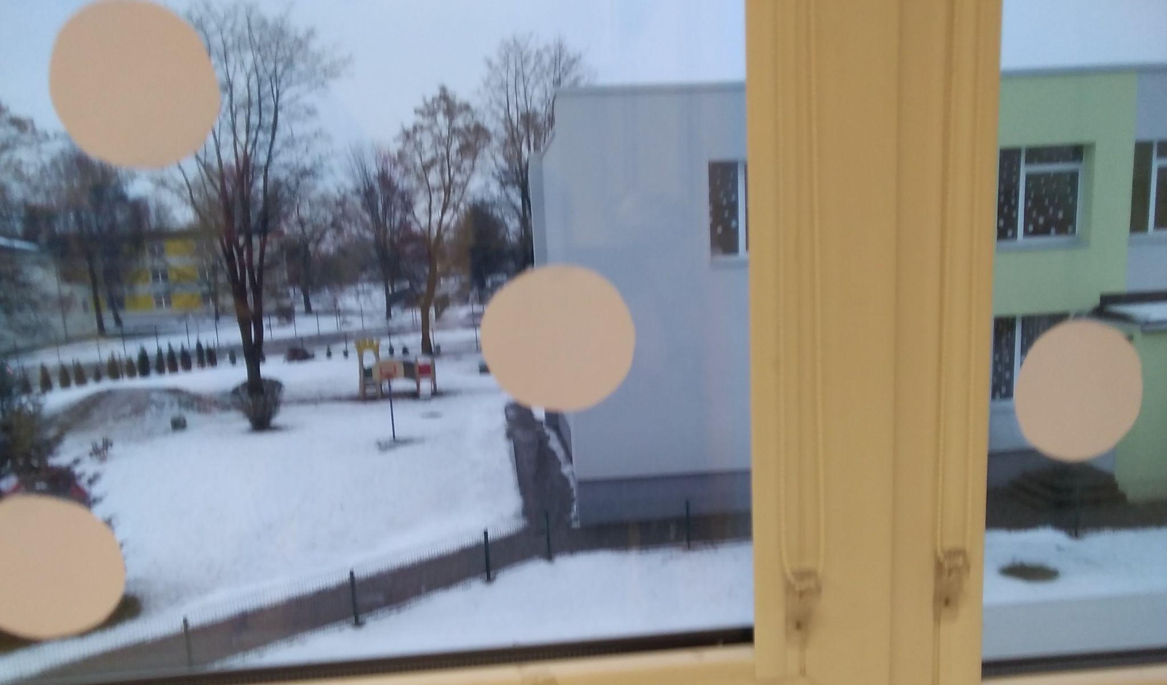
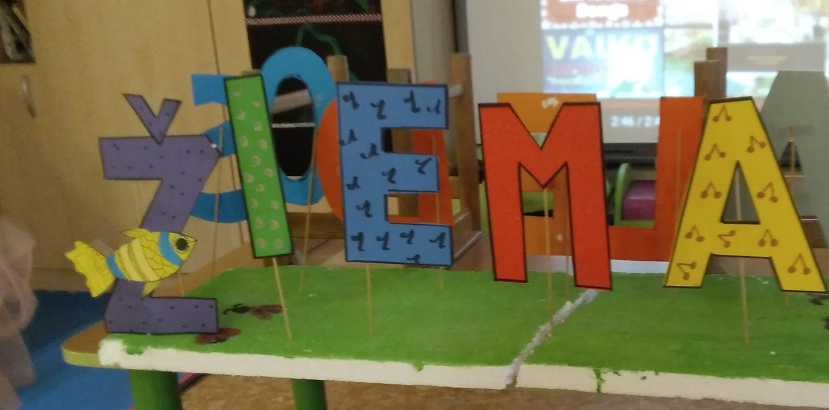
Fotografavimo veikla:
Pastabumo žaidimas,, Rask, kur tai yra“

Slide 9
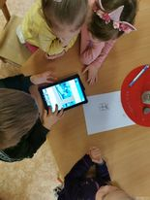
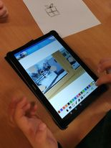
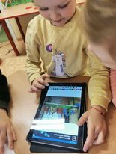
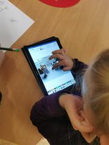
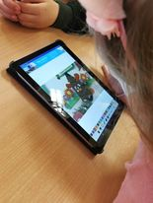
Piešimas planšetės ekrane naudojant programėlę Paint Free.
Užduotis: Atsidarius piešimo programėlę pasirinkti nuotrauką ir nupiešti Kalėdinių arba žiemos simbolių.

Slide 10
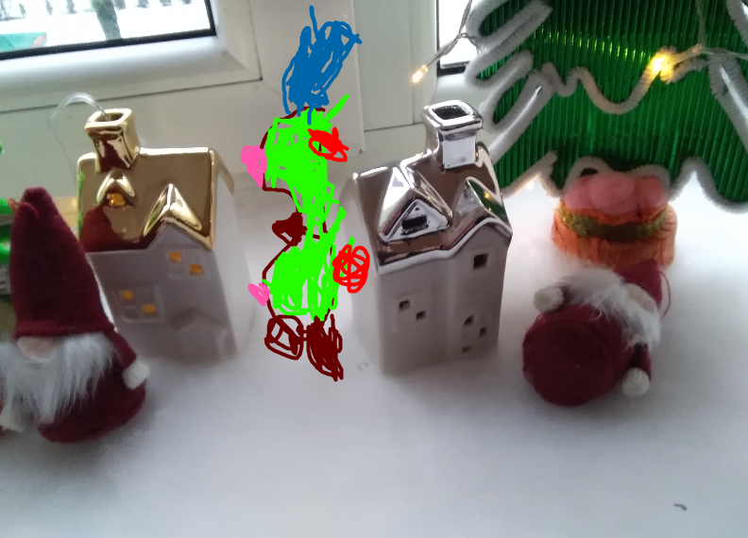
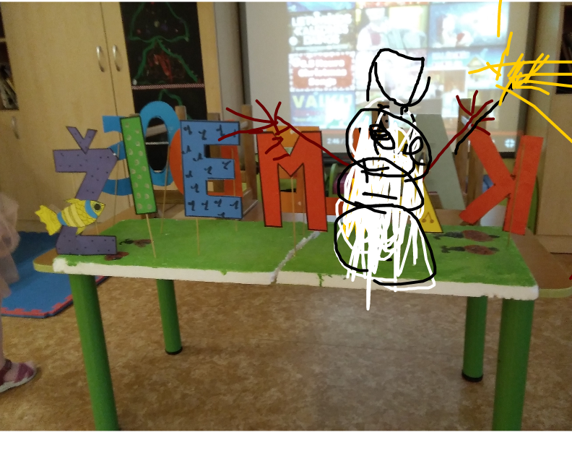
Kūrybinė piešimo planšetėje veikla: veiklų aptarimas
Justina: ,,Aš nupiešiau eglutę. Dar žaisliukų daugiau reikės nupiešti...“
Jorė: ,,Jeigu žiema, tai senis
besmegenis tinka...žiūrėk, koks koks gražus, su šluota...“

Slide 11
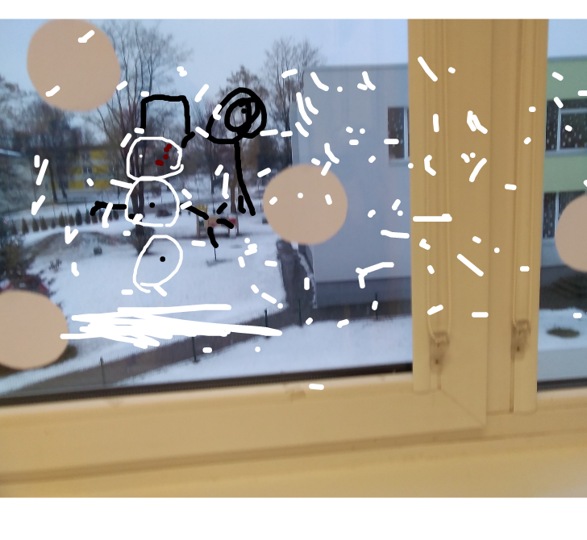
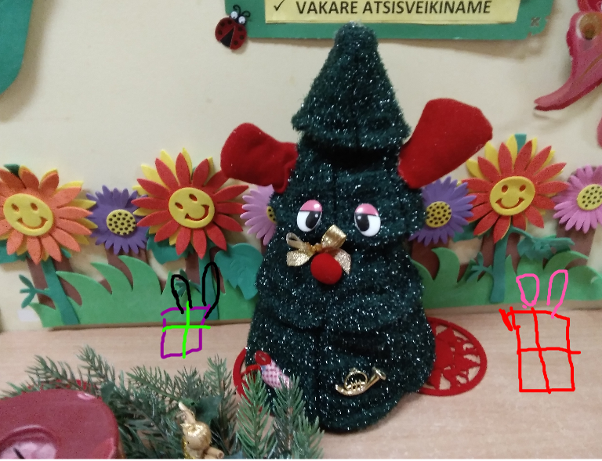
Arijus: ,,Čia sniegas...ir besmegenį nupiešiau...o čia šluota...ta juoda. Dar reikia kepurę gražiai besmegeniui nupiešti...“
Dagnė: ,,Aš prie tos eglutės nupiešiu dovanų...daug daug dovanų...“

Slide 12
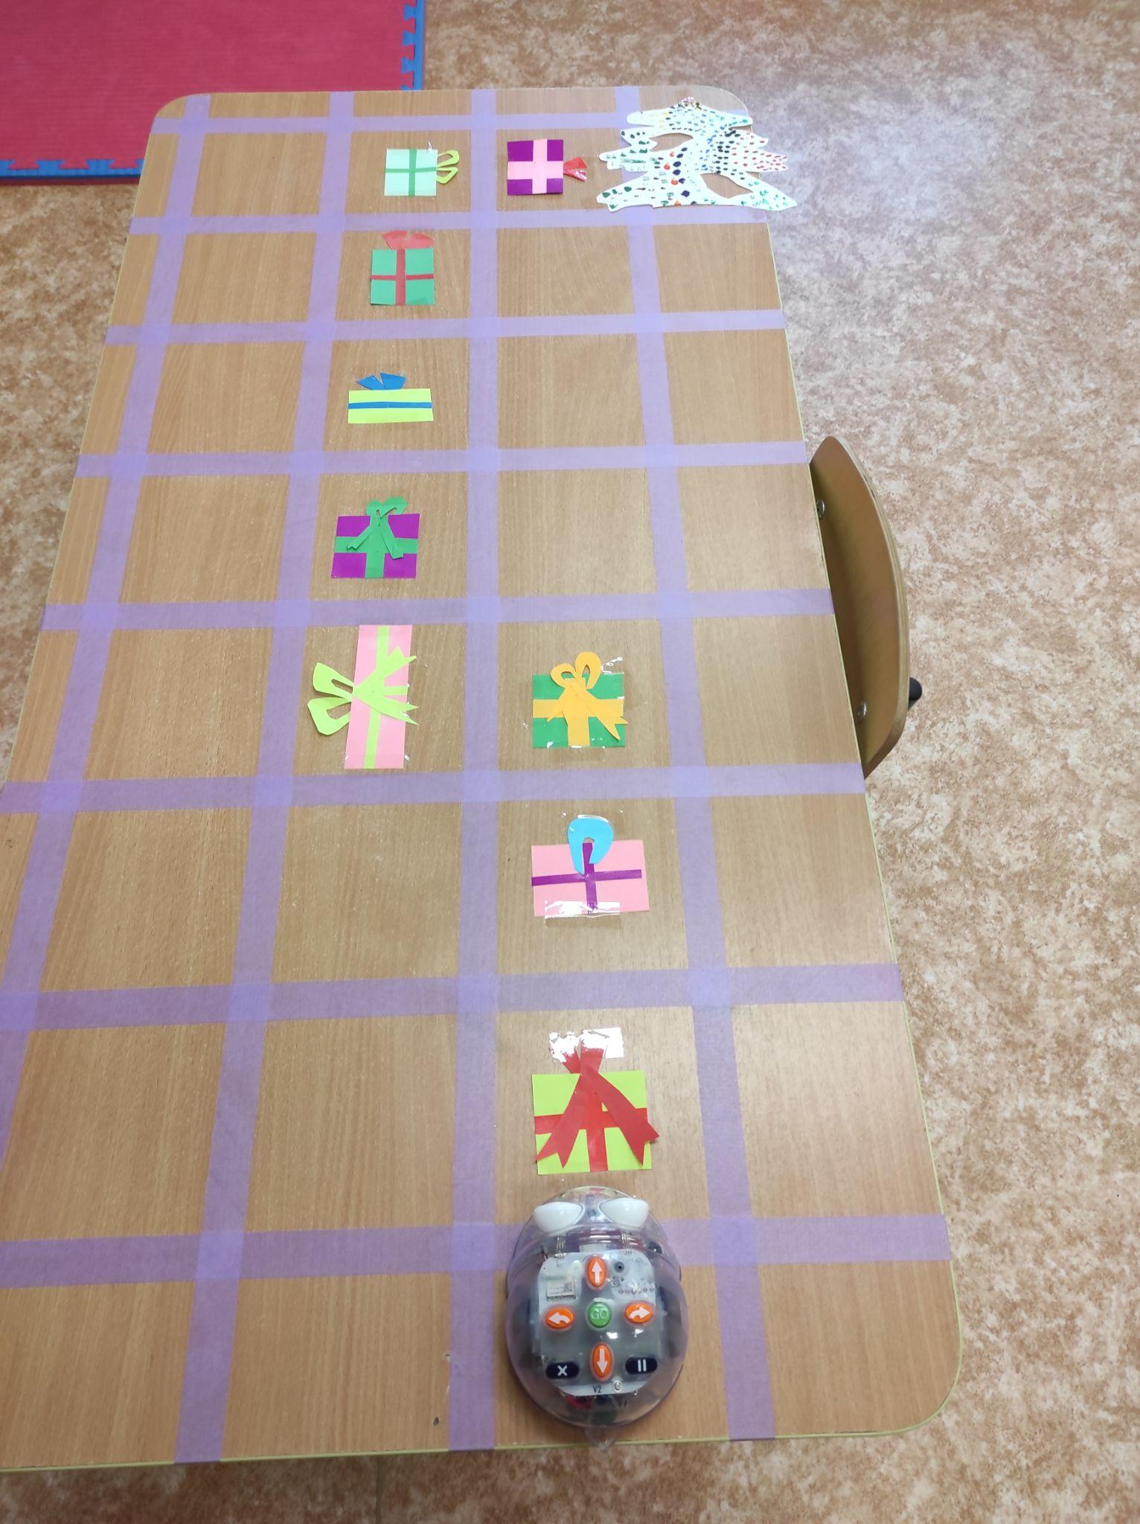
IŠŠŪKIS:
Užrogramuoti bitutę taip, kad ji ,,surinktų“ visas dovanėles ir nukeliautų prie eglutės.
(įtraukiamas skaičiavimas, bei prieveiksmių ,,kairėn, dešinėn” naudojimas).

Slide 13
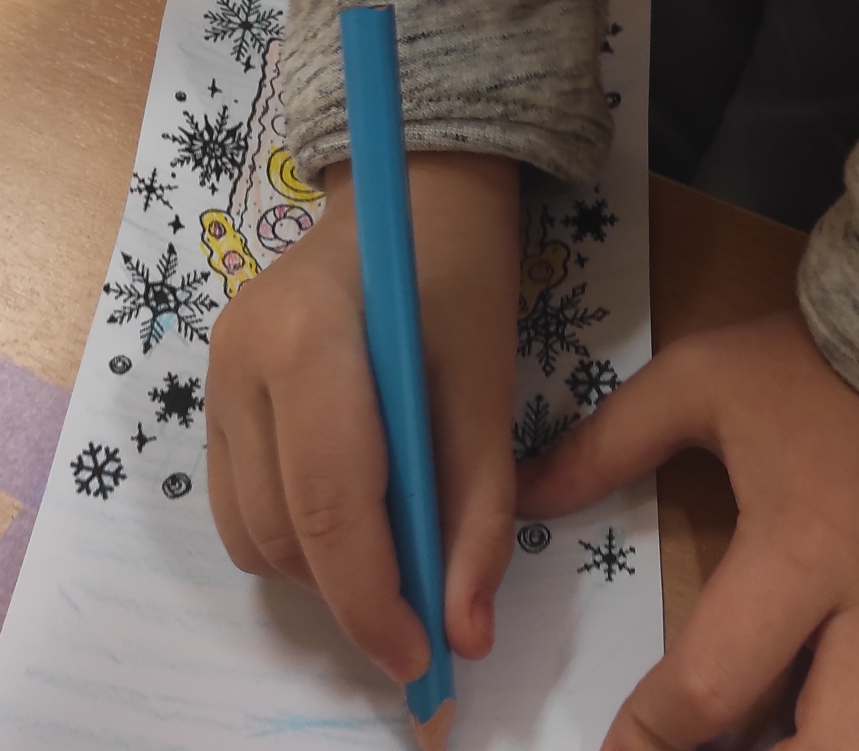
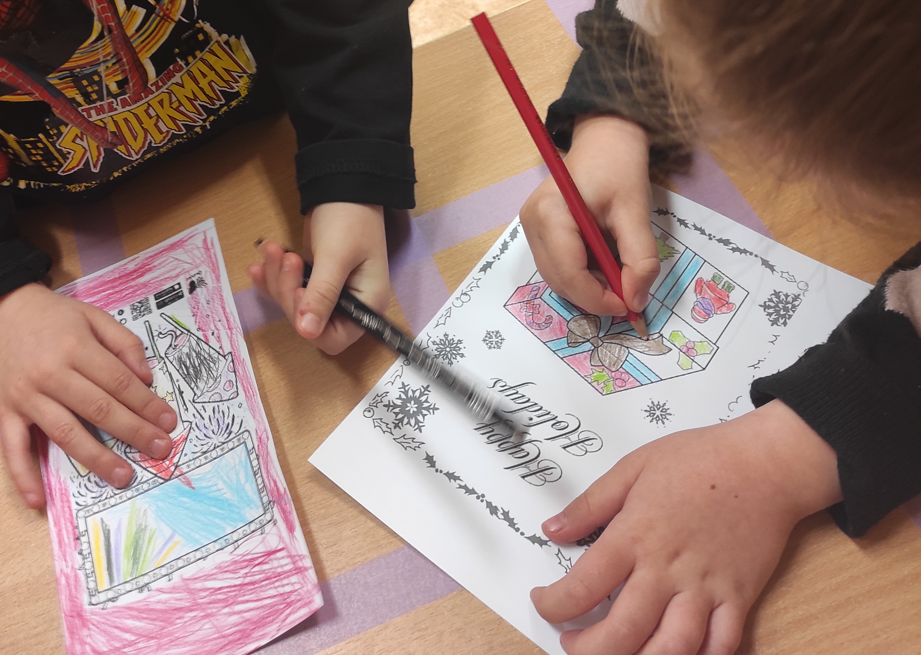
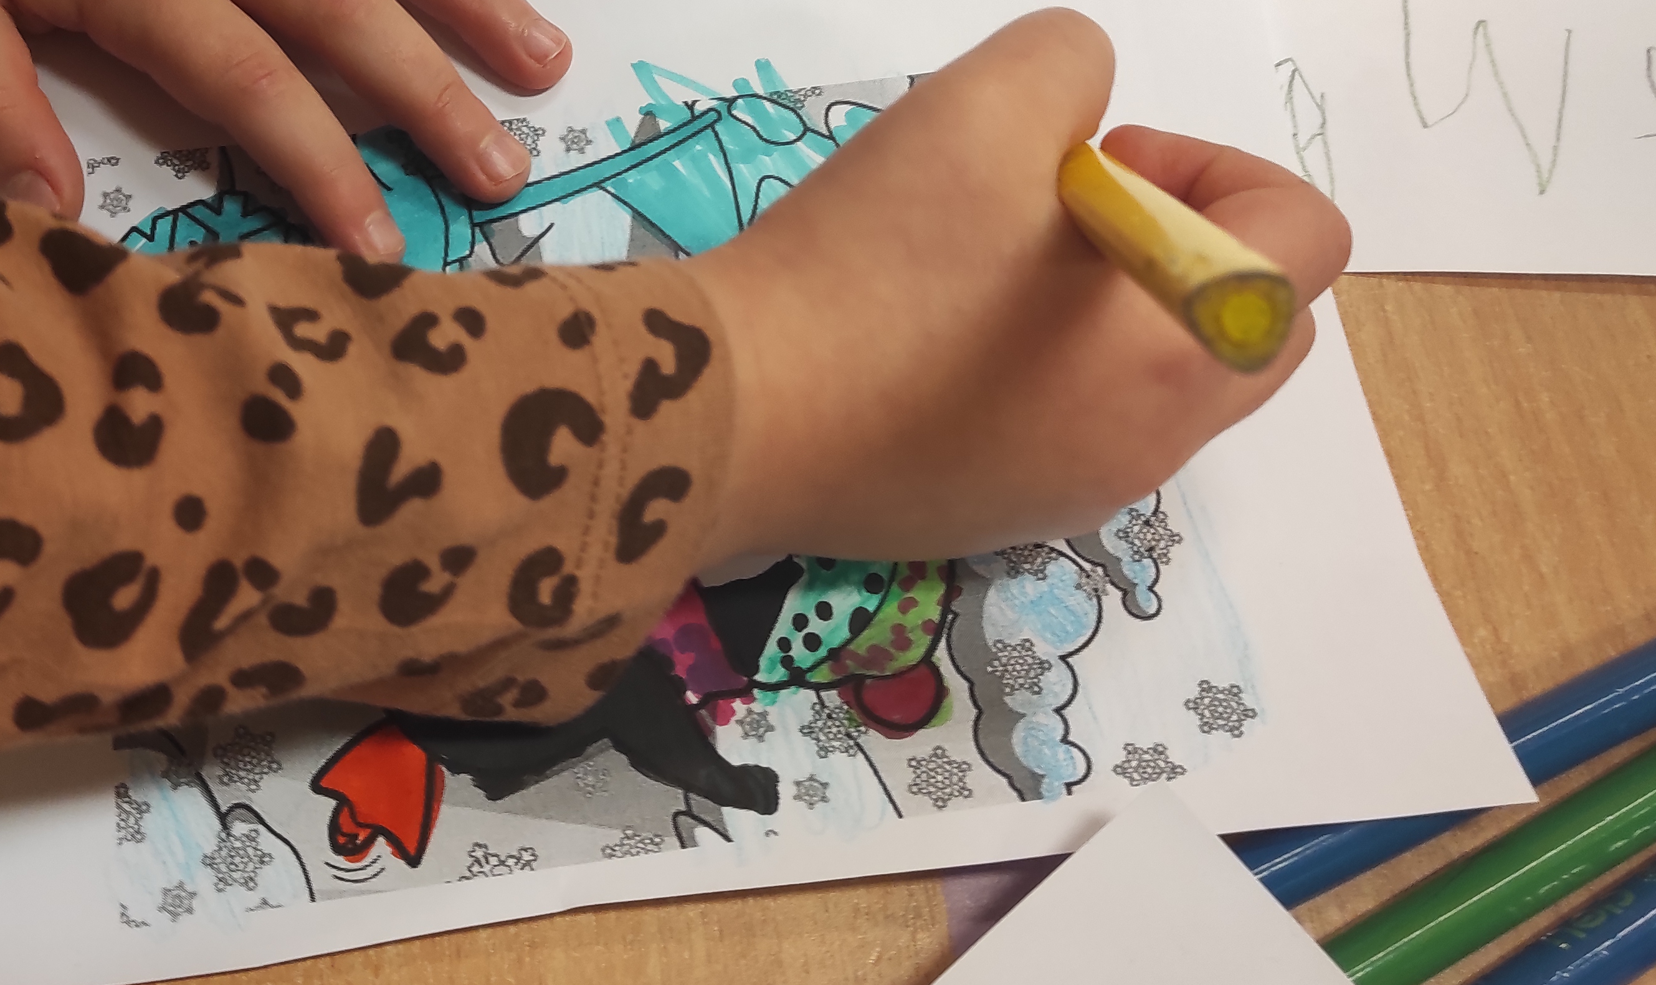
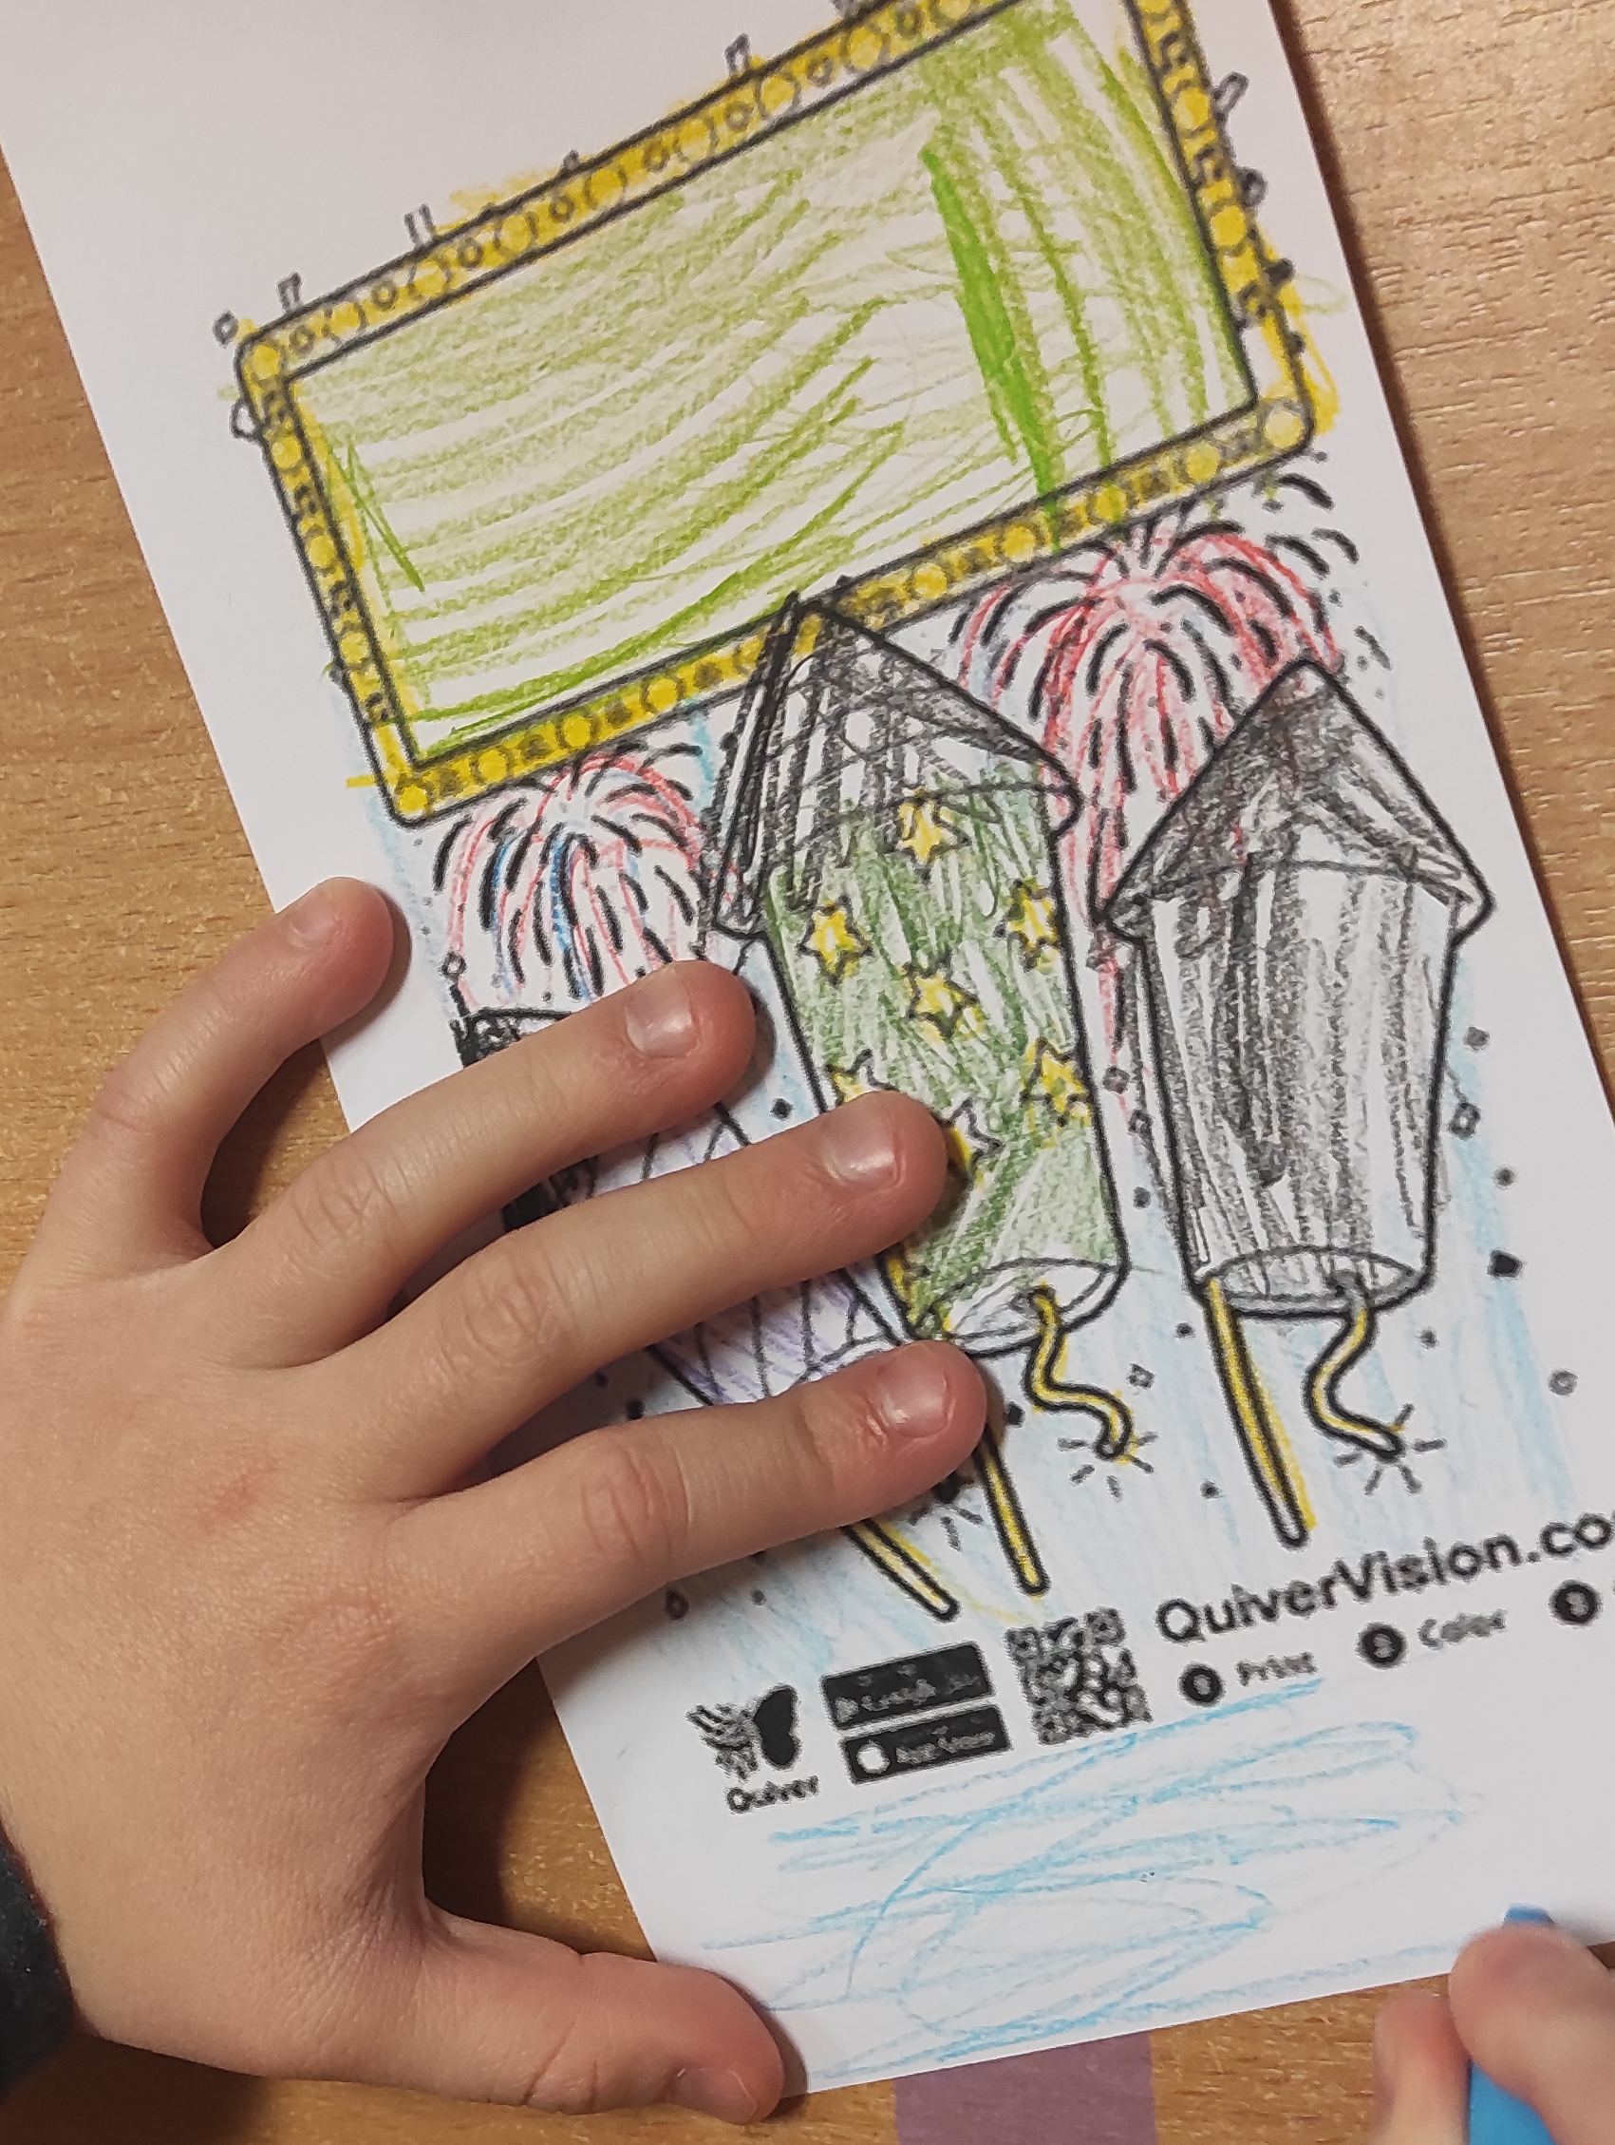
Veikla ,,Realybių susitikimas“. Spalvinimas,
Vaikams pasiūloma pasirinkti parsiųstus iš http://www.quivervision.com
ir atspausdintus spalvinimo lapus iš Kalėdine arba žiemos tematika, patinkančias spalvinimo priemones, spalvas.
Vaikai spalvina piešinius.

Slide 14
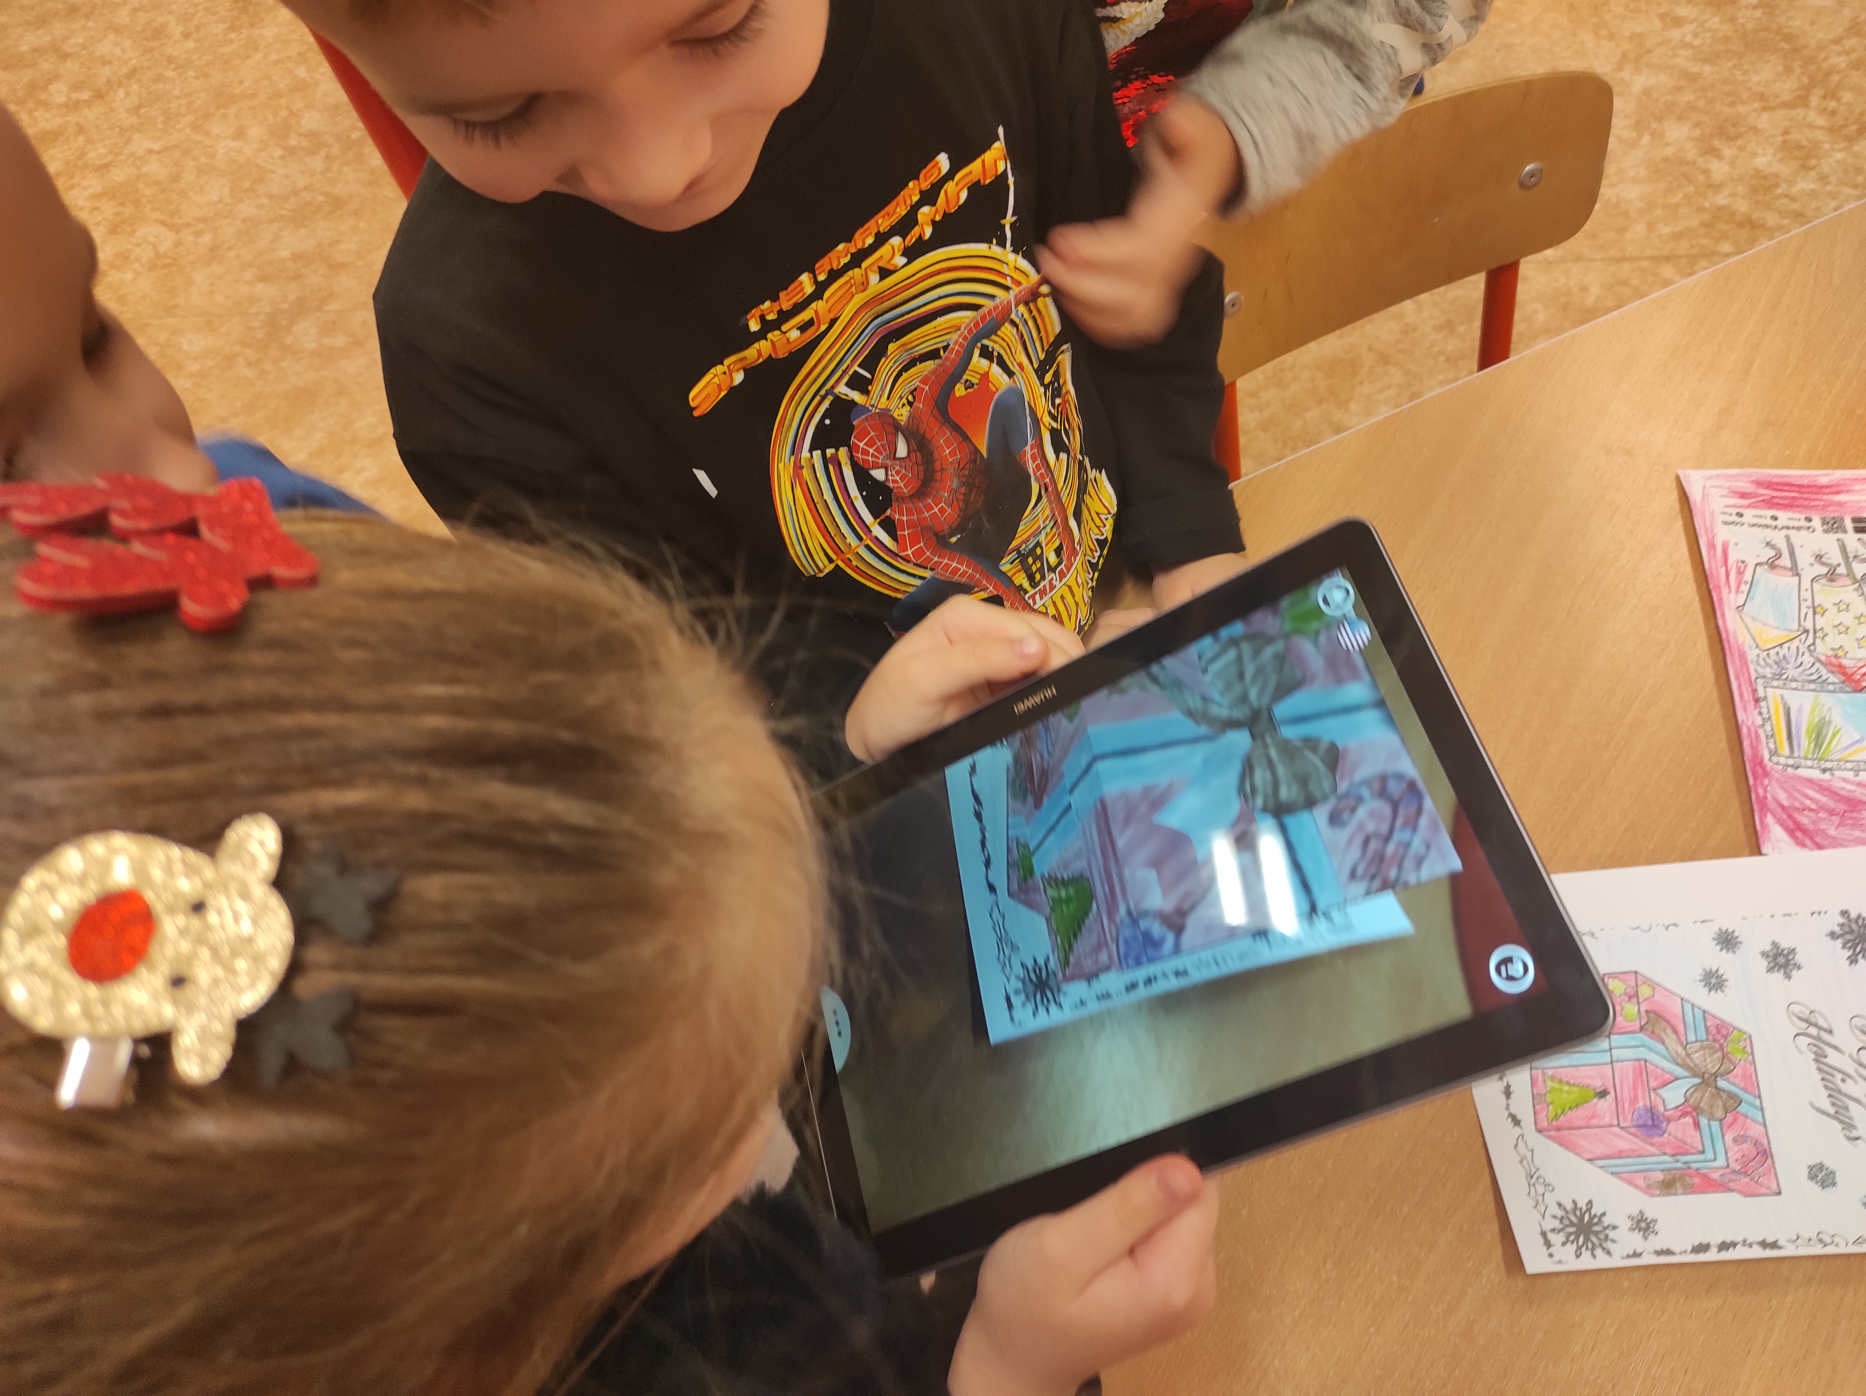
VEIKLA REALYBIŲ SUSITIKIMAS:
Atviras klausimas – diskusija:Ar galėtų nuspalvinti piešinėliai ,,atgyti“?
Nedaugelis vaikų atsakė ,,Ne.“
Lukas: ,,Aš jau žinau, kad gali. Reikia planšetės...ir ten prilieti...prie to piešimo...o tada kaip įdomu žiūrėti...kaip gyvai viskas atrodo...“
Vaikai pasiima planšetę ir išmanųjį telefoną su įdiegta papildytosios realybės programėle Quiver, gebančia nuskaityti nuspalvintus piešinius( 1 įrenginys 4 vaikams).
Nuspalvintus piešinius 2–4 vaikų grupelėse vaikai skenuoja papildytosios realybės programėle ir stebi rezultatą.

Slide 15
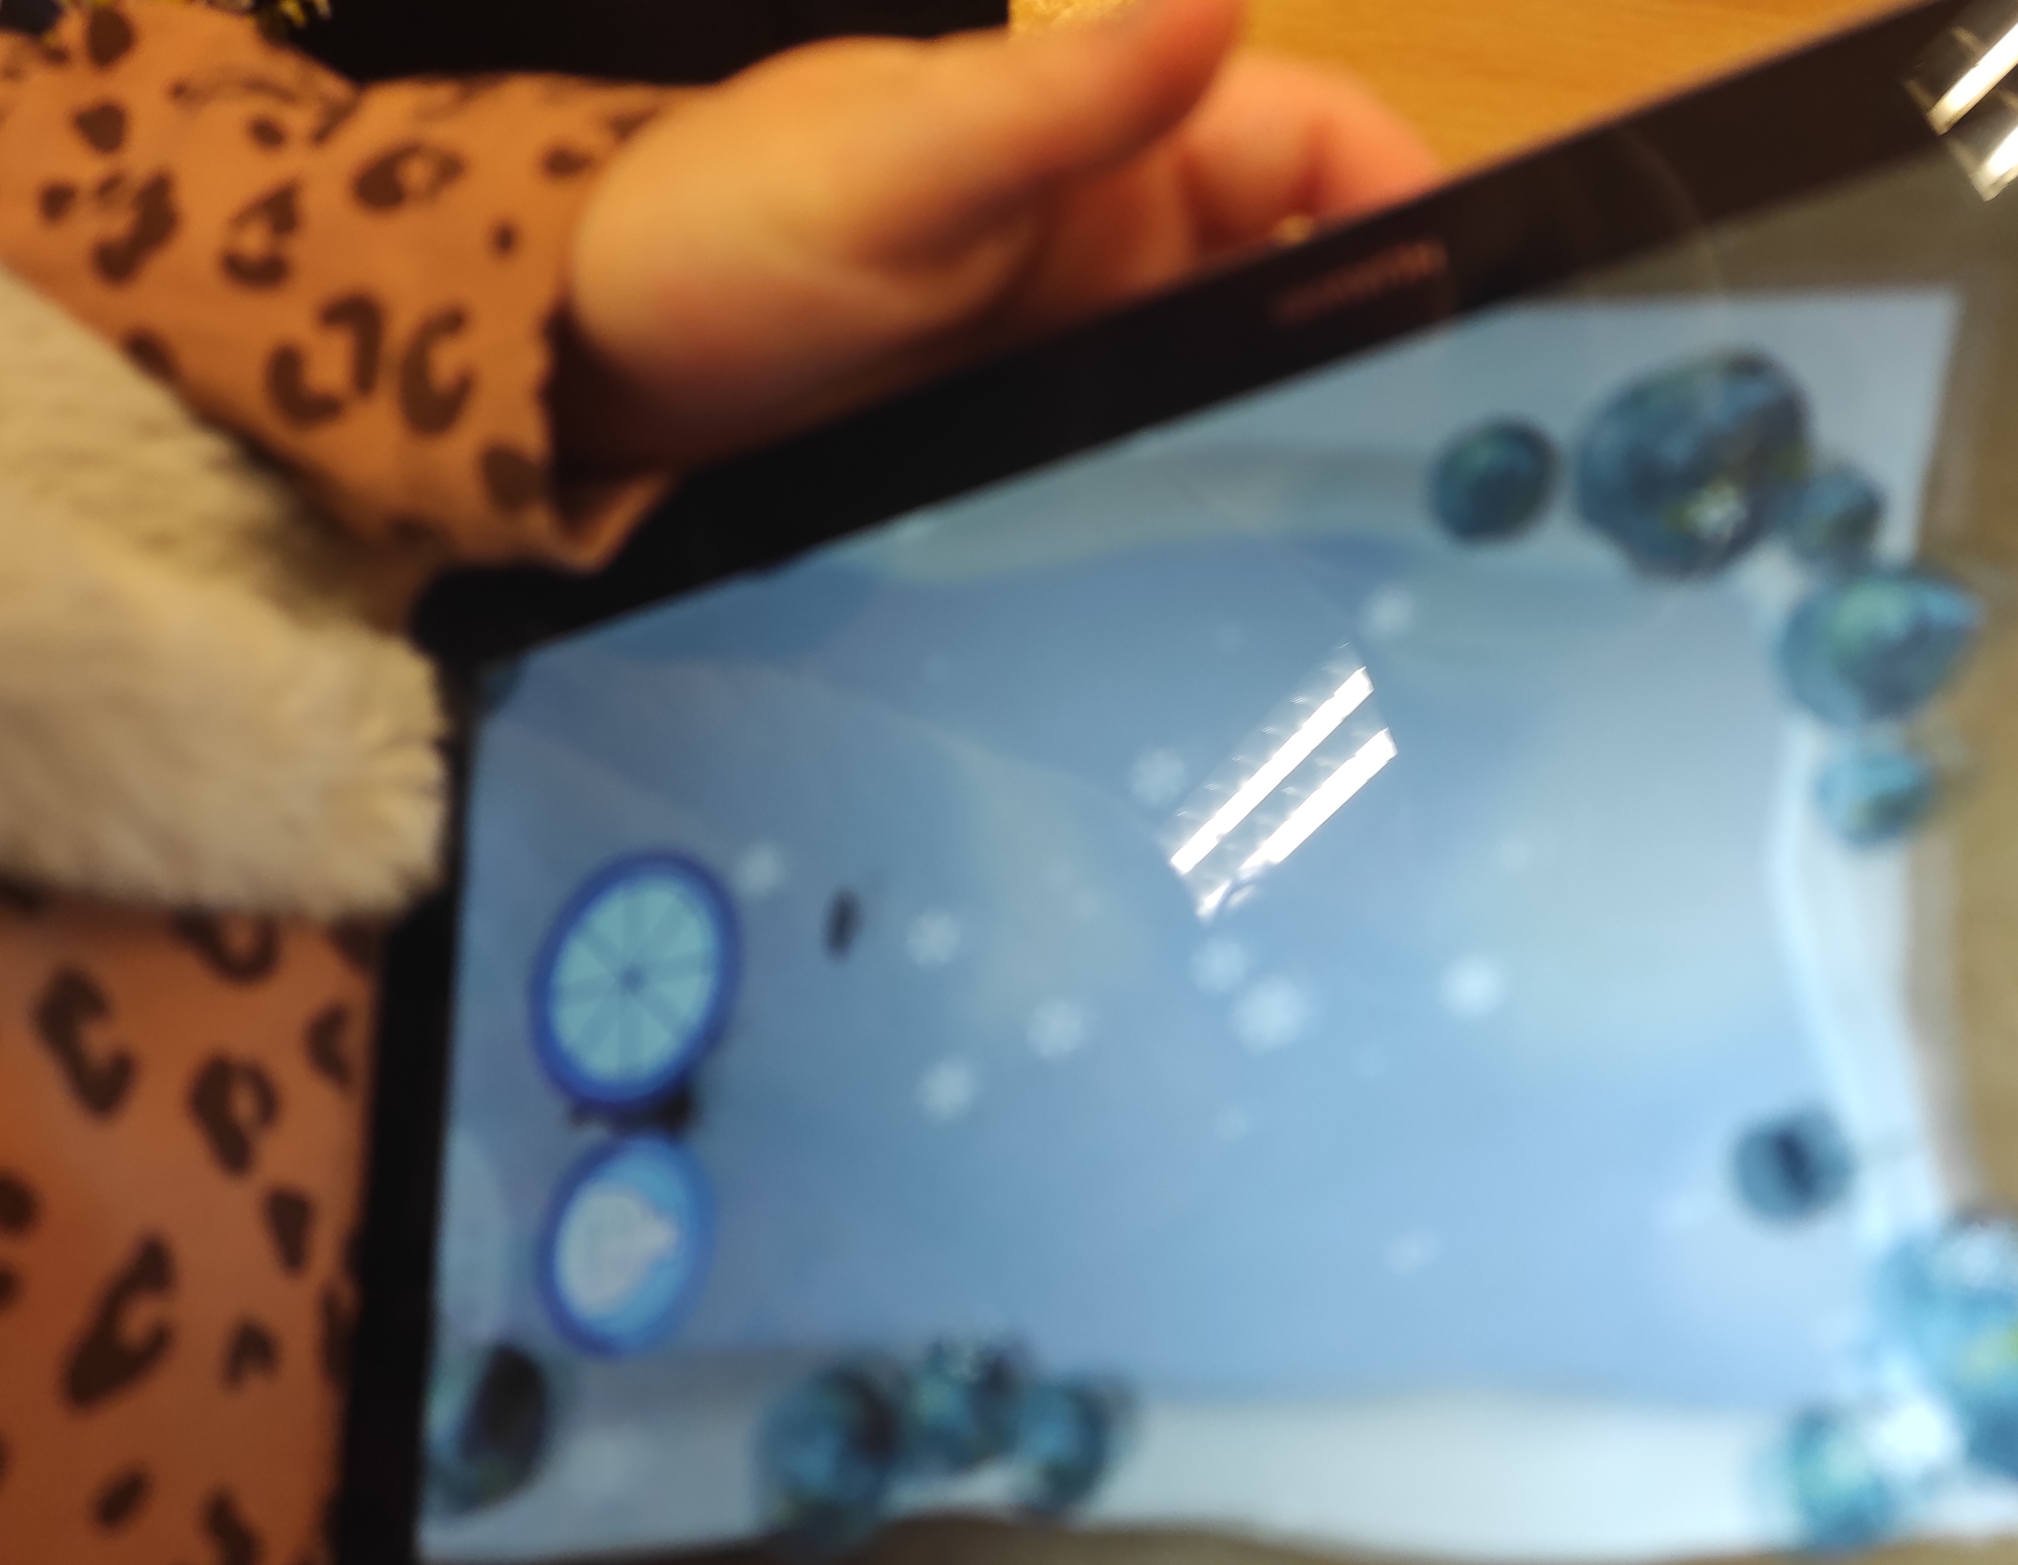
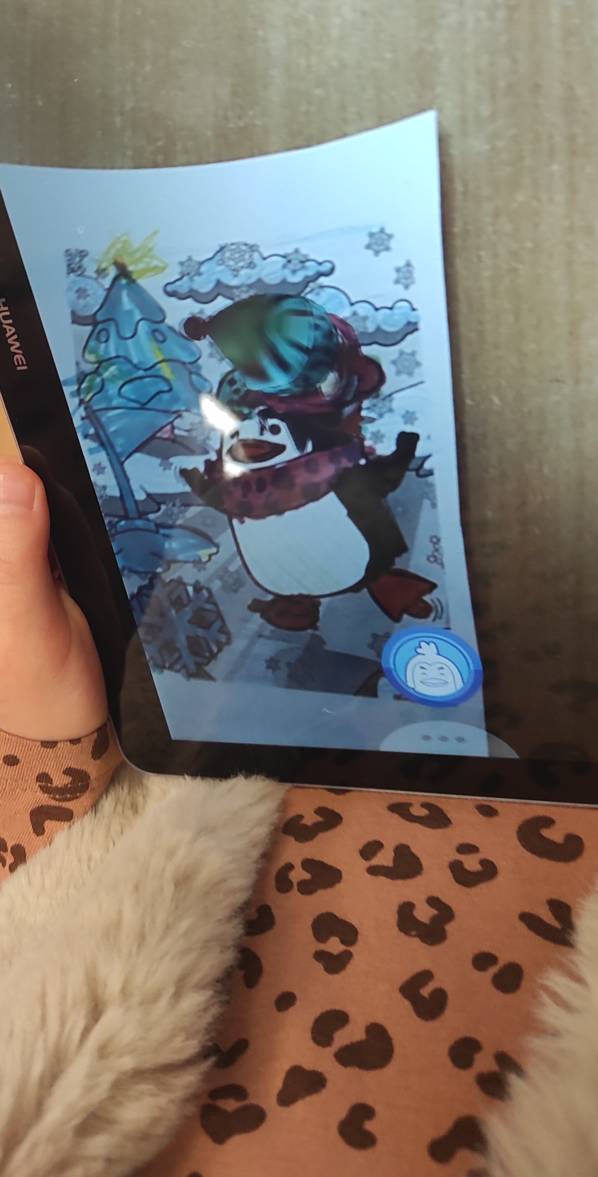
Danielė: ,,Ančiukas čiuožykloje“

Slide 16
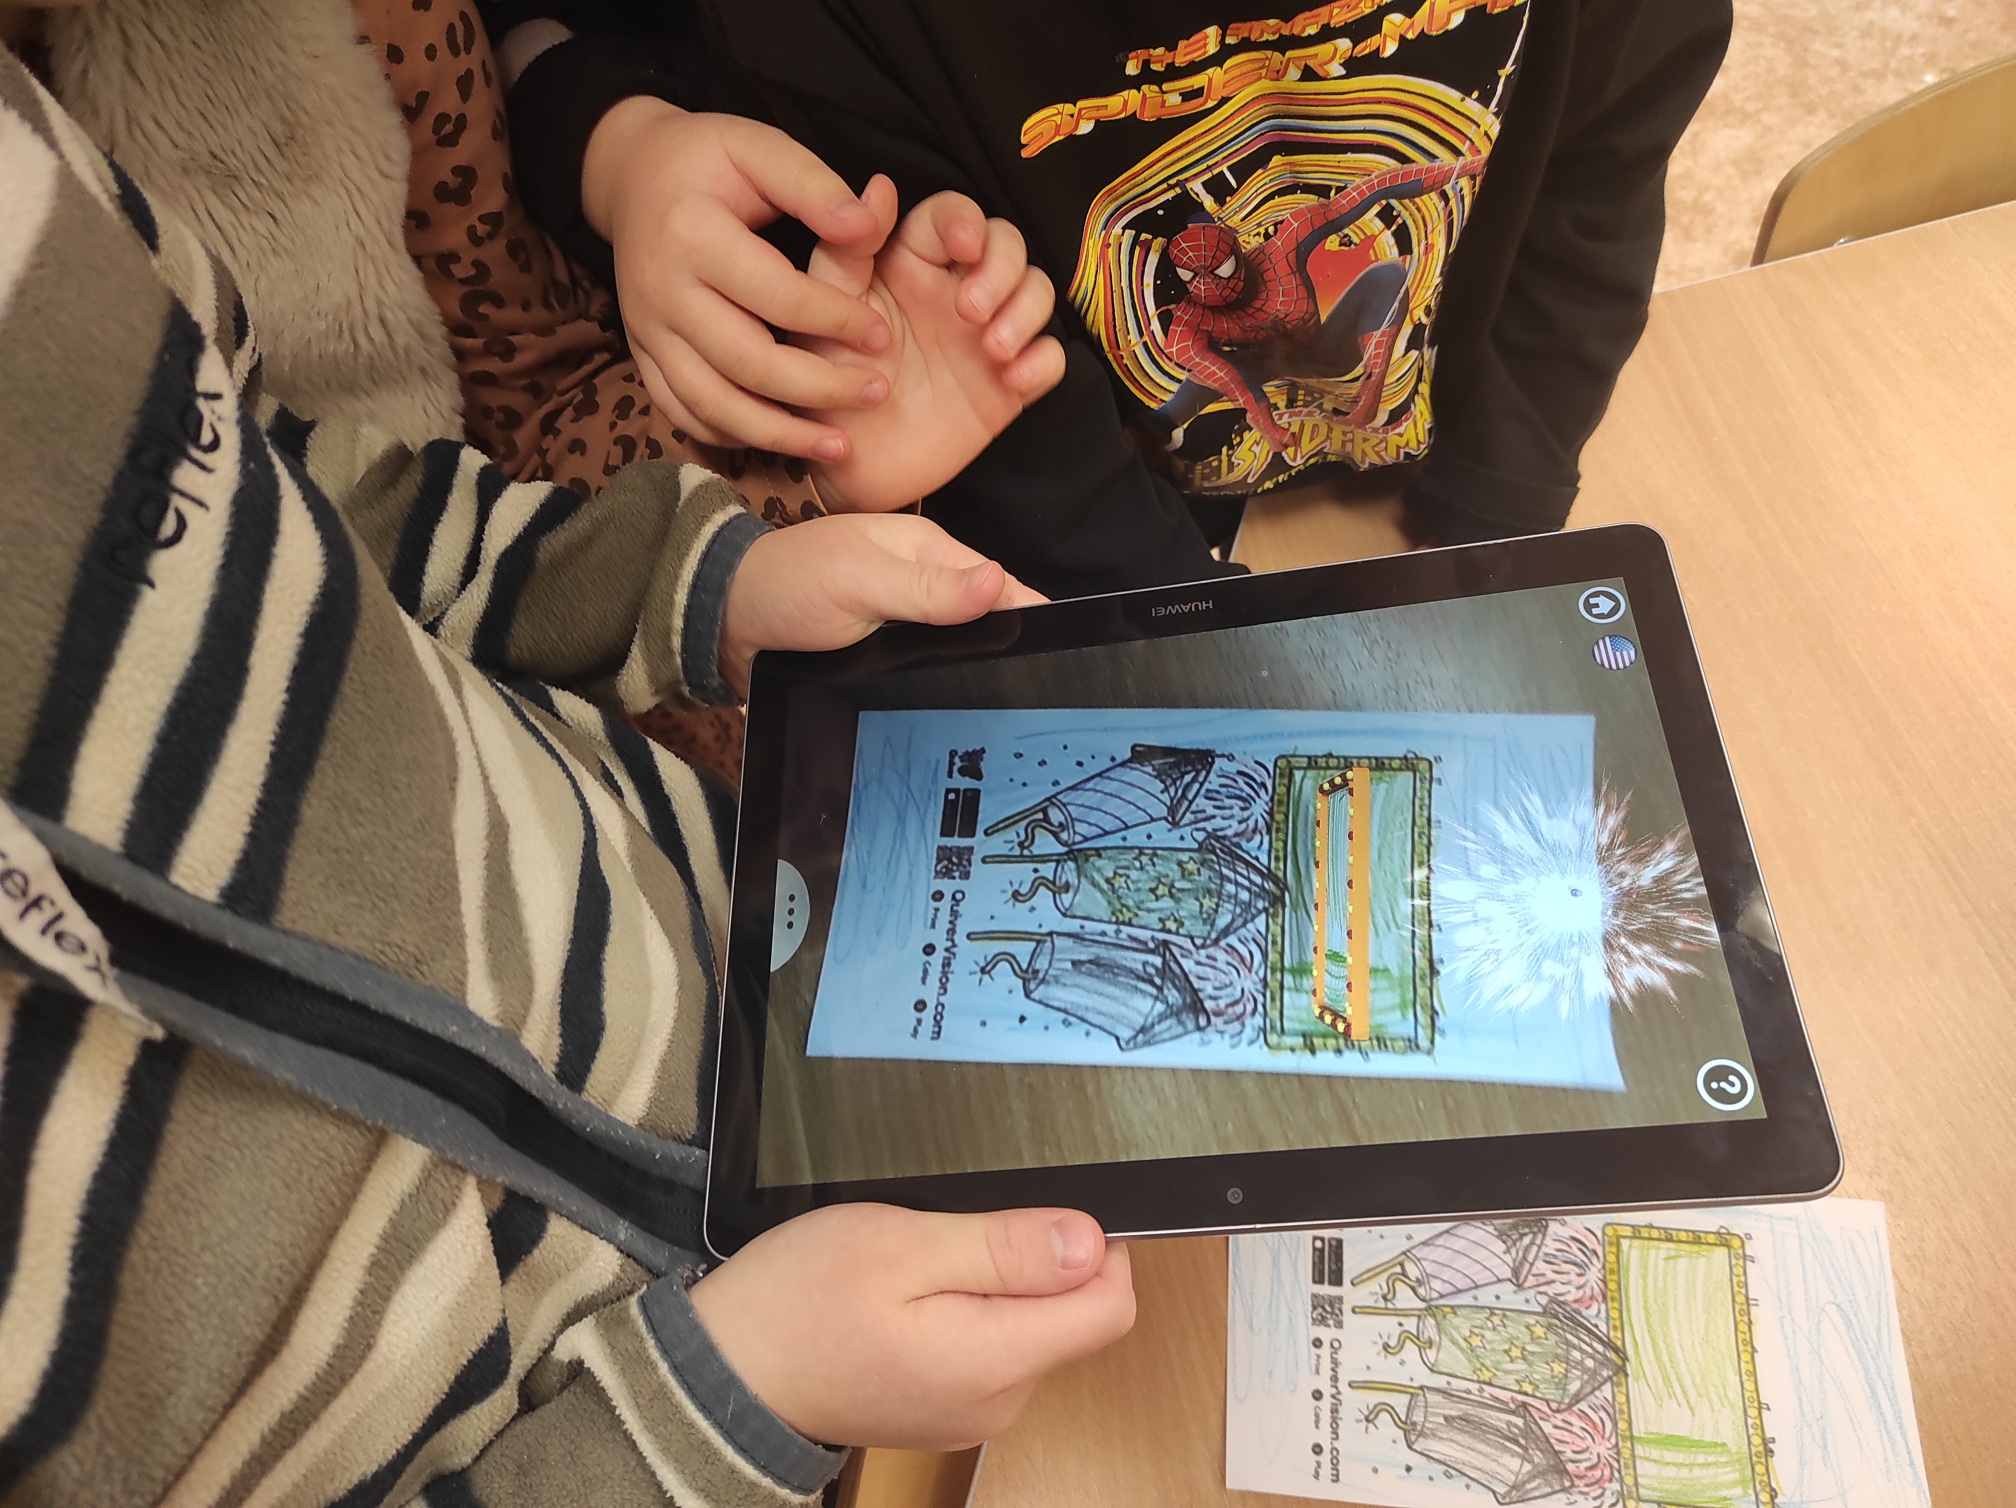
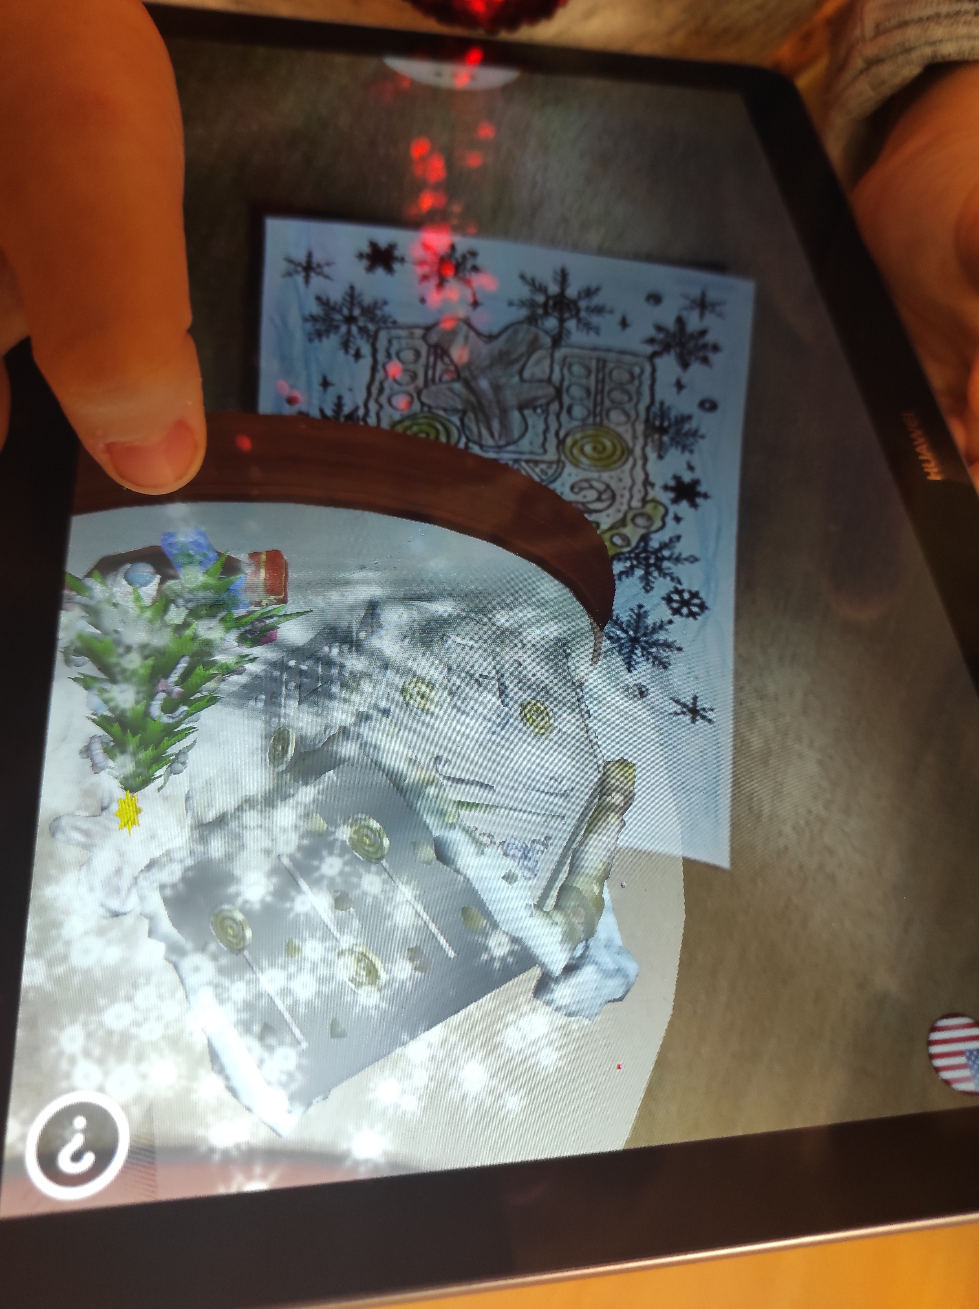
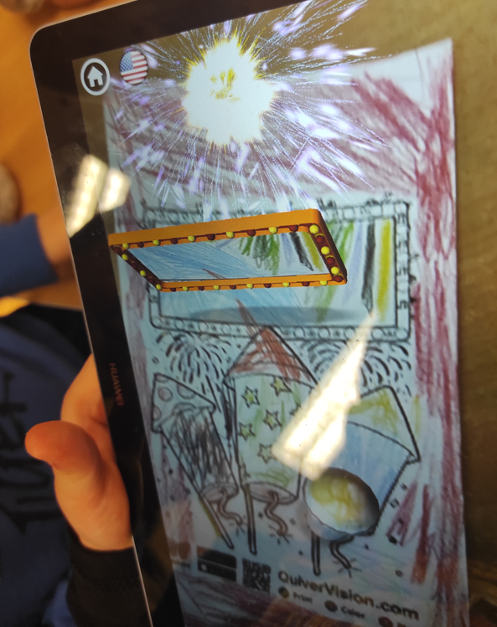
Ugnius ir Aironas: ,,Šventiniai fejerverkai“, Džiugas: ,,Kalėdų namelis“

Slide 17
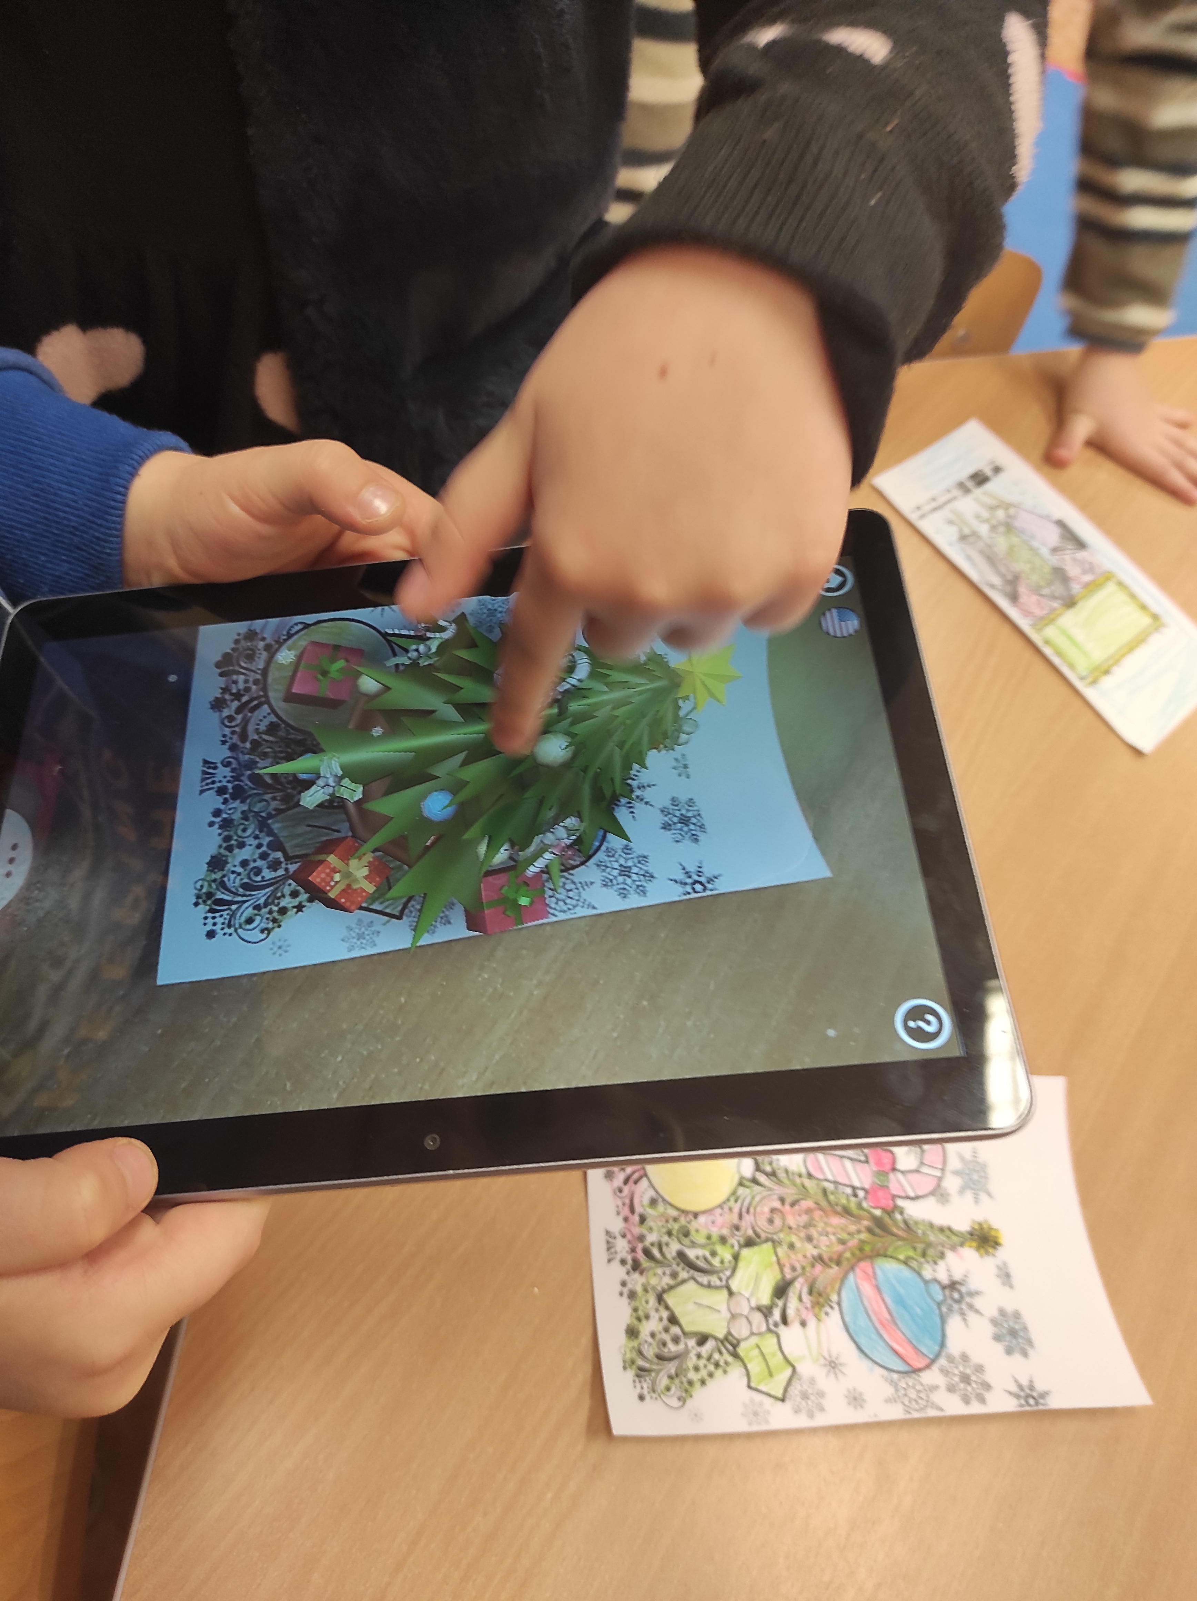
Benas: ,,Kalėdų eglutė“, Barbora: ,,Kalėdinė dovanėlė“

Slide 18
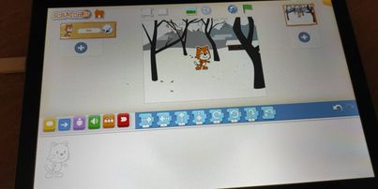
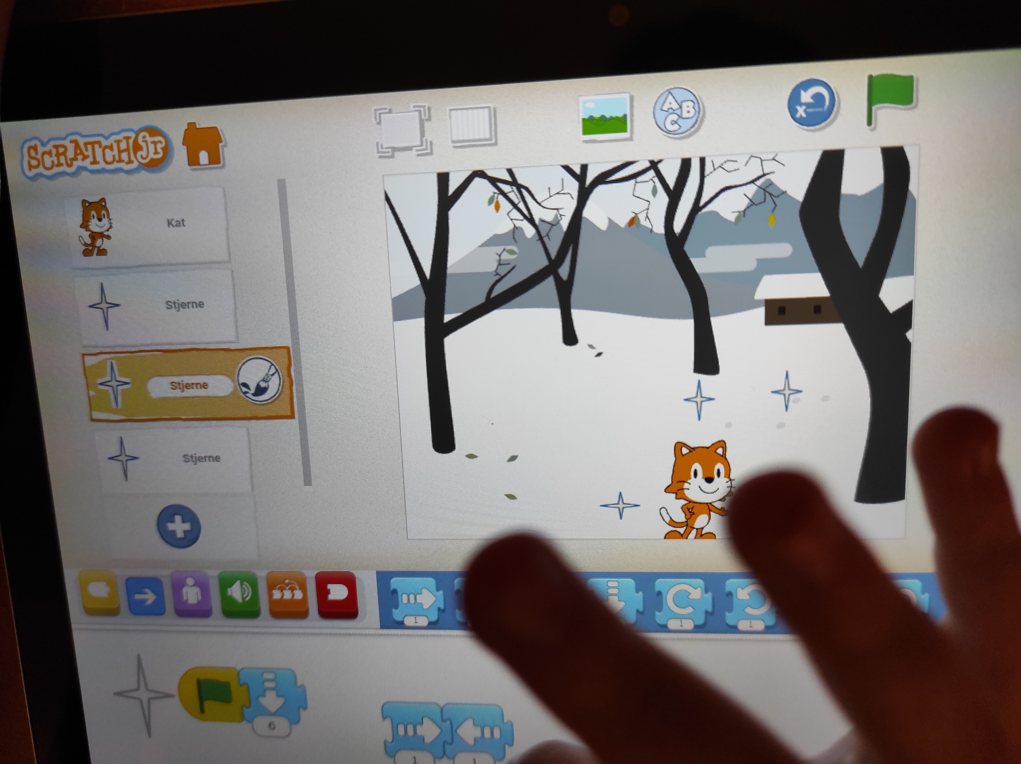
Individuali programavimo veikla planšete (Scratch Jr programėle).
IŠŠŪKIS: Surasti ir parinkti katinui žiemos aplinką;
Paieškoti žiemos elementų ir sukurti veiksmą.
Lukas:,,Radau! Žiūrėk, čia sniegas...ir medžiai be lapų...kaip žiemą...Geras...“
Danielė: ,,Auklėtoja, ar galiu tas žvaigždeles pavadinti snaigėmis? Daugiau nieko Kalėdiško nerandu...“

Slide 19
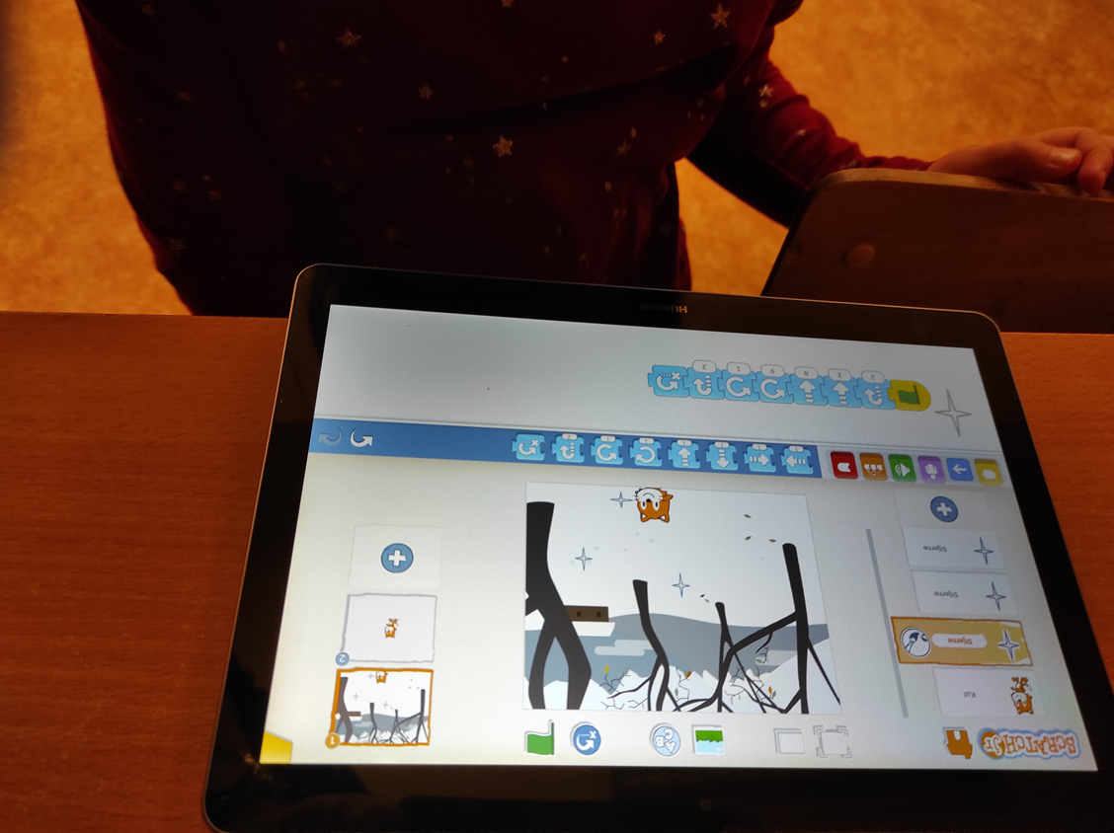
Kuriama personažų judesių kombinacija,,Katinas gaudo snaiges“

Slide 20
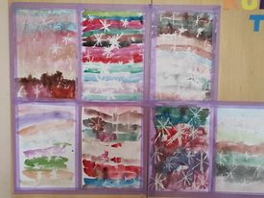
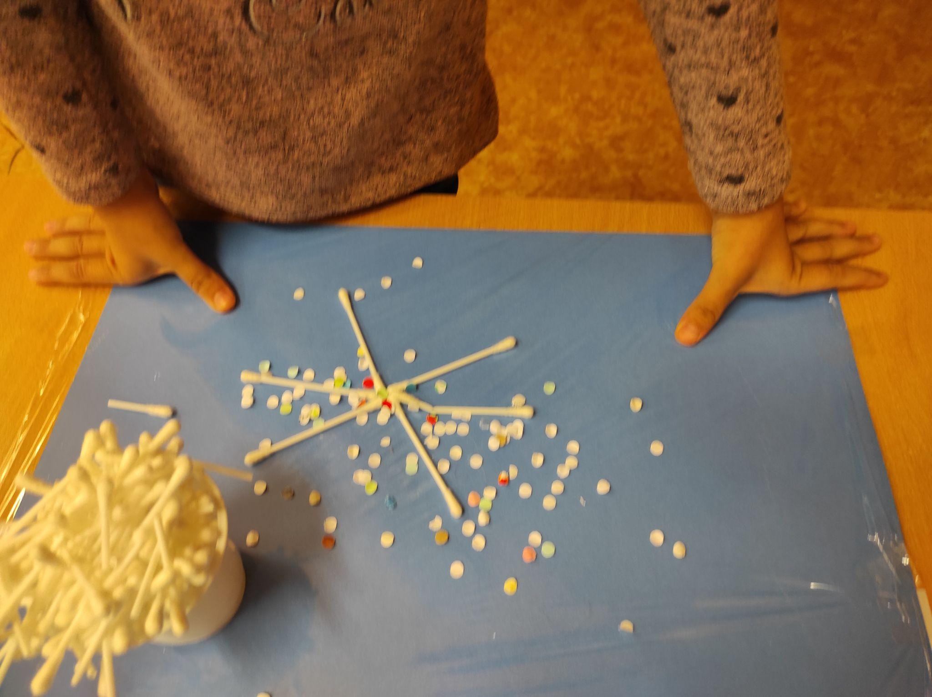
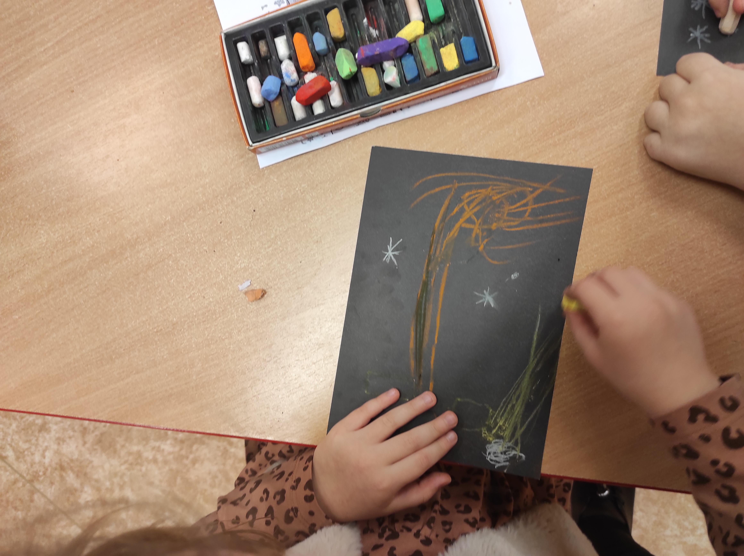
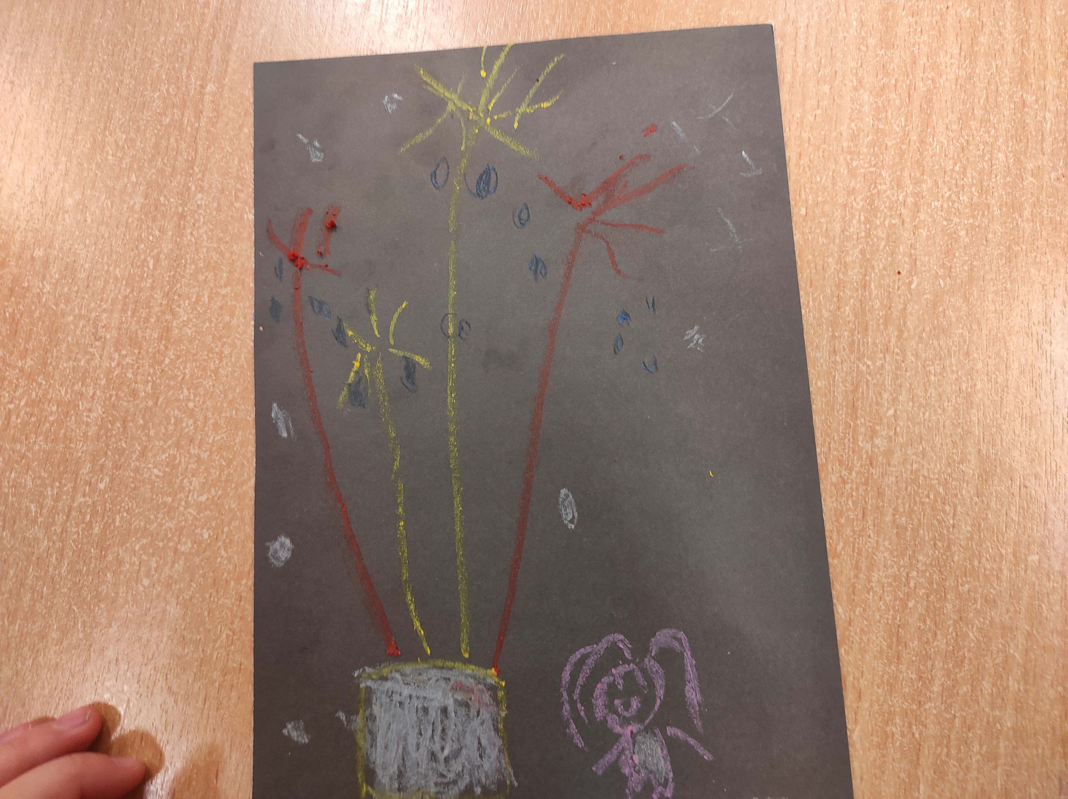
Spontaniška vaikų kūryba
SNAIGĖS
FEJERVERKAI

Slide 21
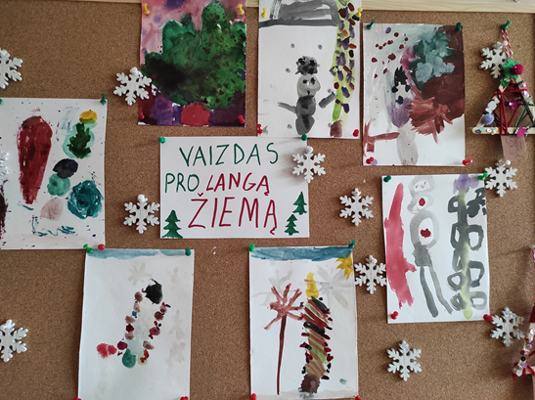
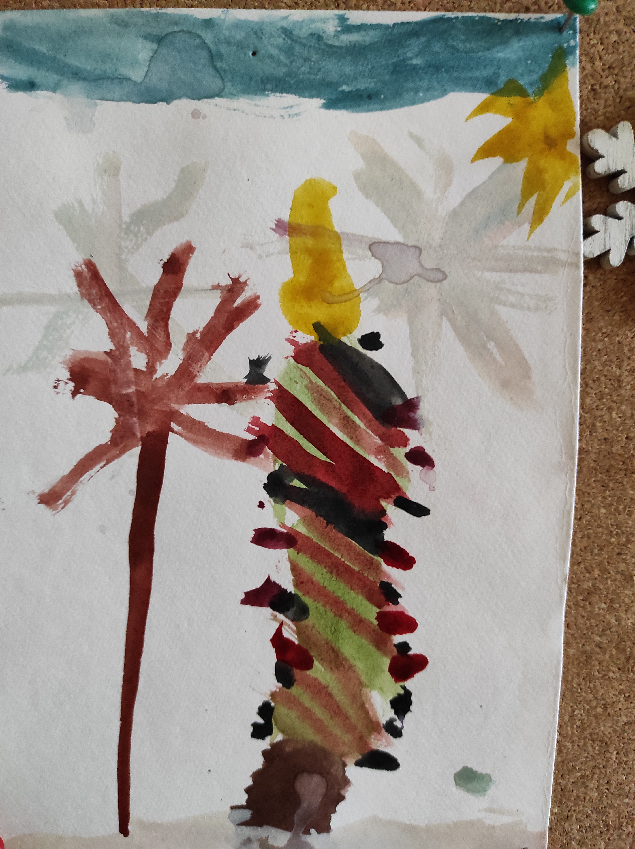
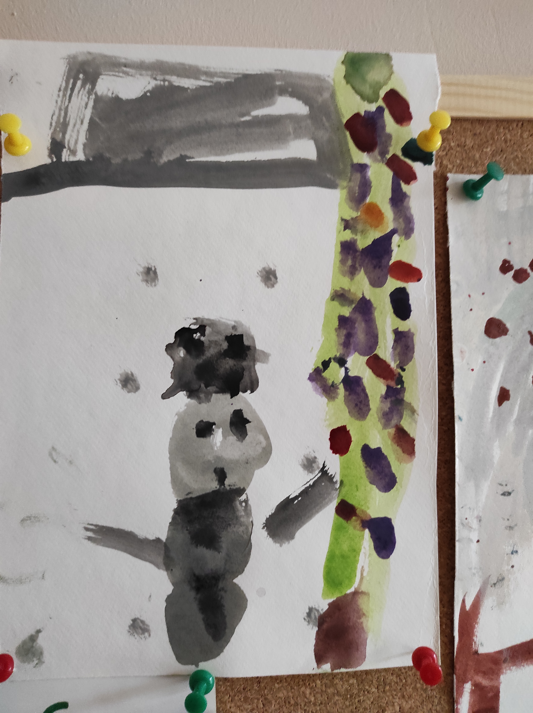

Slide 22
Refleksija
Vaikai geba naudotis planšete, fotografuodami tyrinėdami juos supančią aplinką, išreikšdami savo emocijas, jei jie turi pakankamai tokių patirčių. Ši veikla lavina vaikų orientavimosi erdvėje gebėjimus, atmintį ir sakytinę kalbą.
Piešimo programėlės neišbandžiusiems vaikams prireikė pagalbos įsikeliant nuotrauką. Pasirinkti spalvas, linijas, išsaugoti sukurtą piešinį gebėjo visi.
Ne visiems iš karto pavyko nuskenoti QR kodų programėle nuskaityti užkoduotą informaciją , paleisti QR kodų programėlę ir peržiūrėti vaizdo įrašą su garsu.
Vaikai geba naudodas planšetę ir programėlę pamatyti erdvinį papildytosios realybės paveikslą ekrane.
Kai kuriems vaikams sunkiau sekėsi programavimo veikla: nepavyko sukurti personažų judesių kombinacijos veiksmų lauke. Dalis vaikų puikiai įvaldė programavimo veiklas.
Vaikai įvaldė skaitmeninių įrenginių paprasčiausias komandas, lavinosi skaičiavimo, kalbos ir komunikavomo įgūdžius, ugdėsi gebėjimą dirbti komandose su draugais, dalintis.

Slide 23
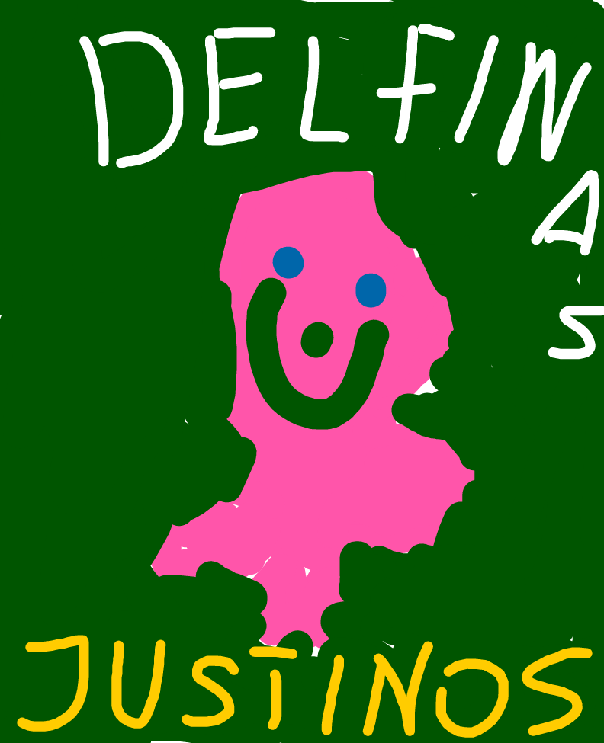
AČIŪ UŽ DĖMESĮ

